Slide 1
ПОРТФОЛИО
Кирюхиной Инны Петровны
учителя-логопеда
структурного подразделения
«Детский сад №114 комбинированного вида»
МБДОУ «Детский сад «Радуга» комбинированного вида»
Рузаевского муниципального района
Республики Мордовия

Slide 2
Передовой Педагогический опыт по теме:
«Мультимедийные презентации и интерактивные игры, как средство активизации речевого развития дошкольников с нарушениями речи»
Ссылка на размещение опыта: https://ds114ruz.schoolrm.ru/sveden/employees/42010/361156/

Slide 3
Соответствие данных первичного обследования и диагноза перспективному плану индивидуальной или групповой коррекции

Slide 4
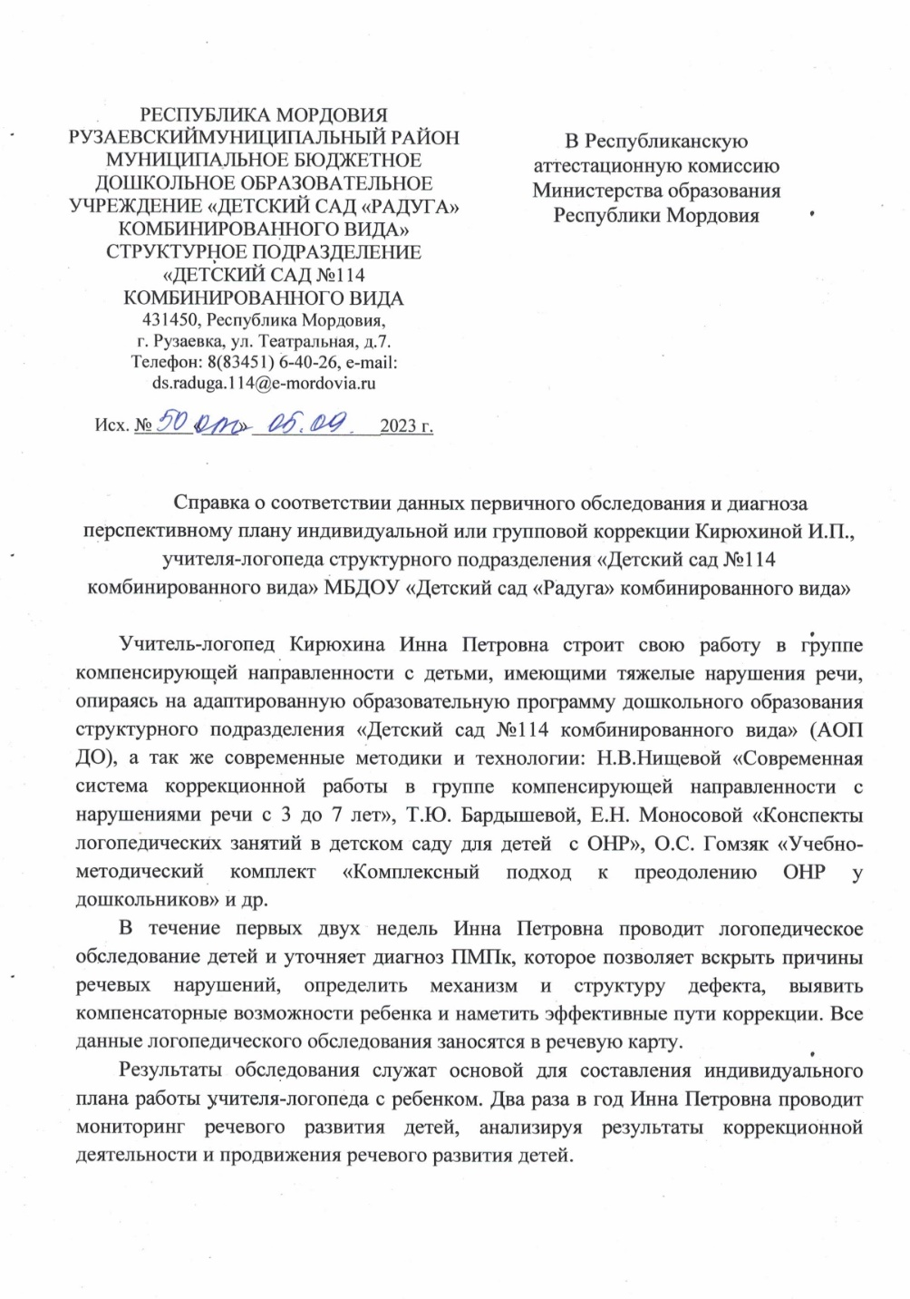
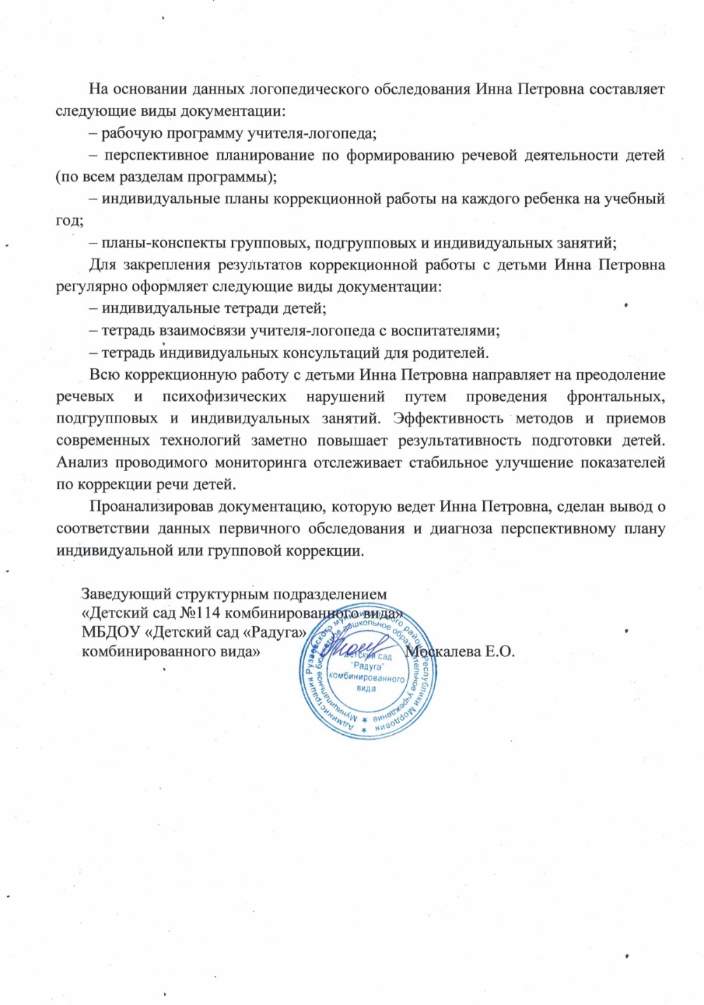

Slide 5
Динамика продвижения обучающихся в соответствии с перспективным планом коррекционной работы

Slide 6
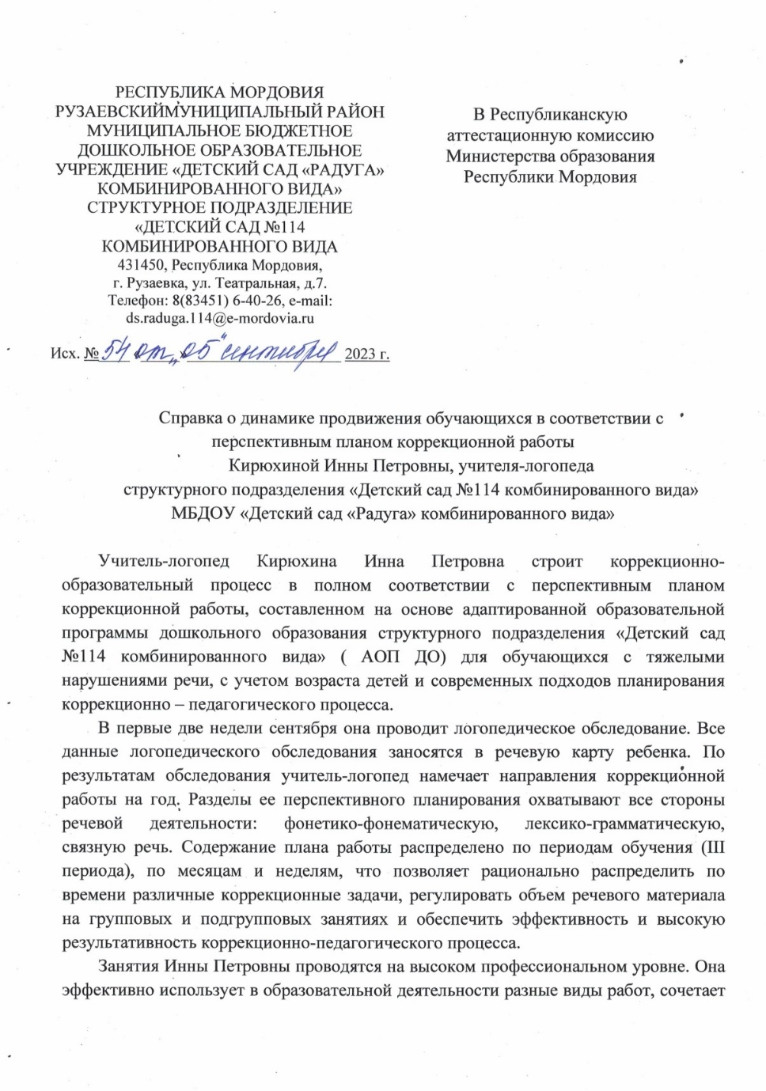
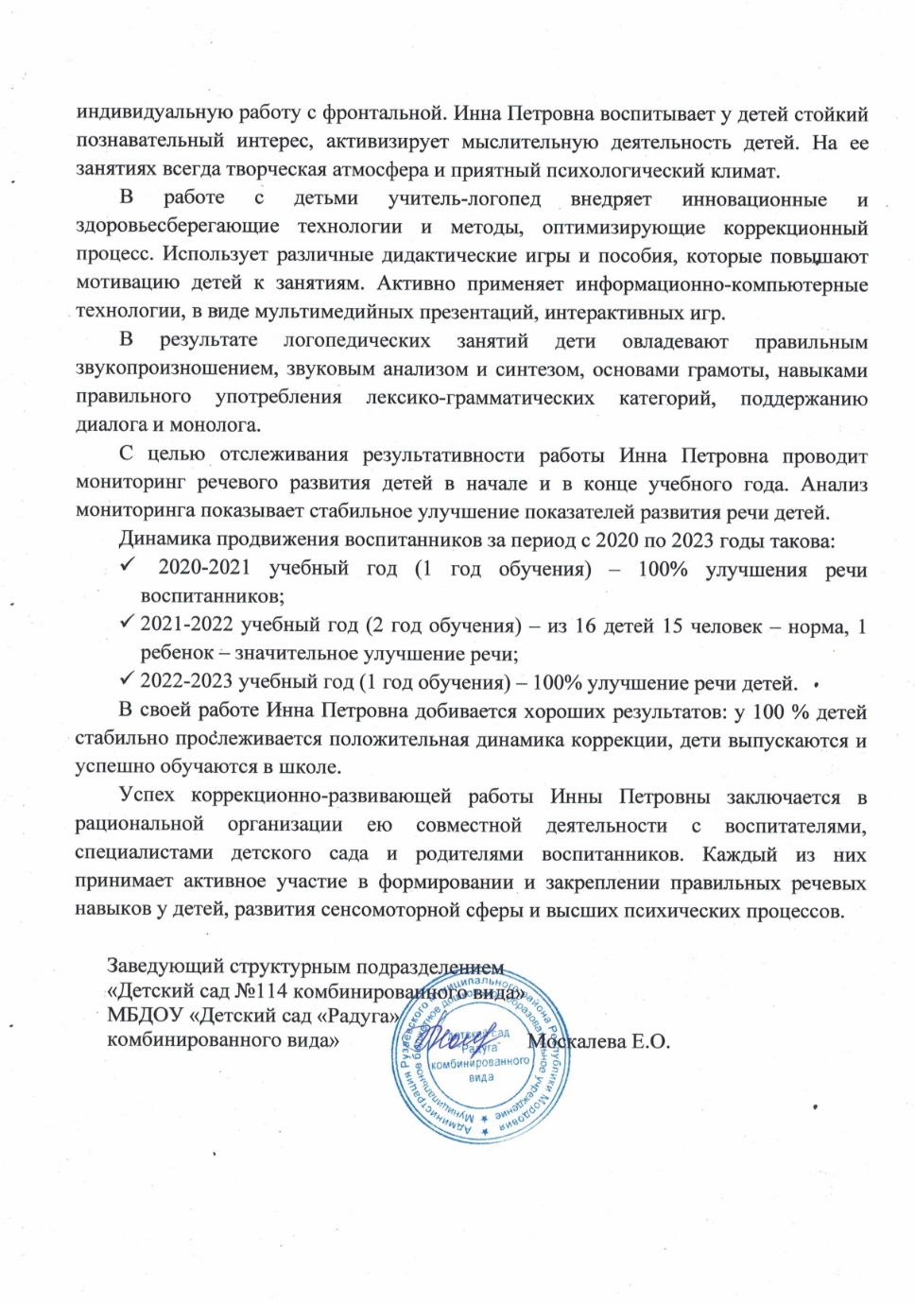

Slide 7
Взаимодействие с родителями

Slide 8
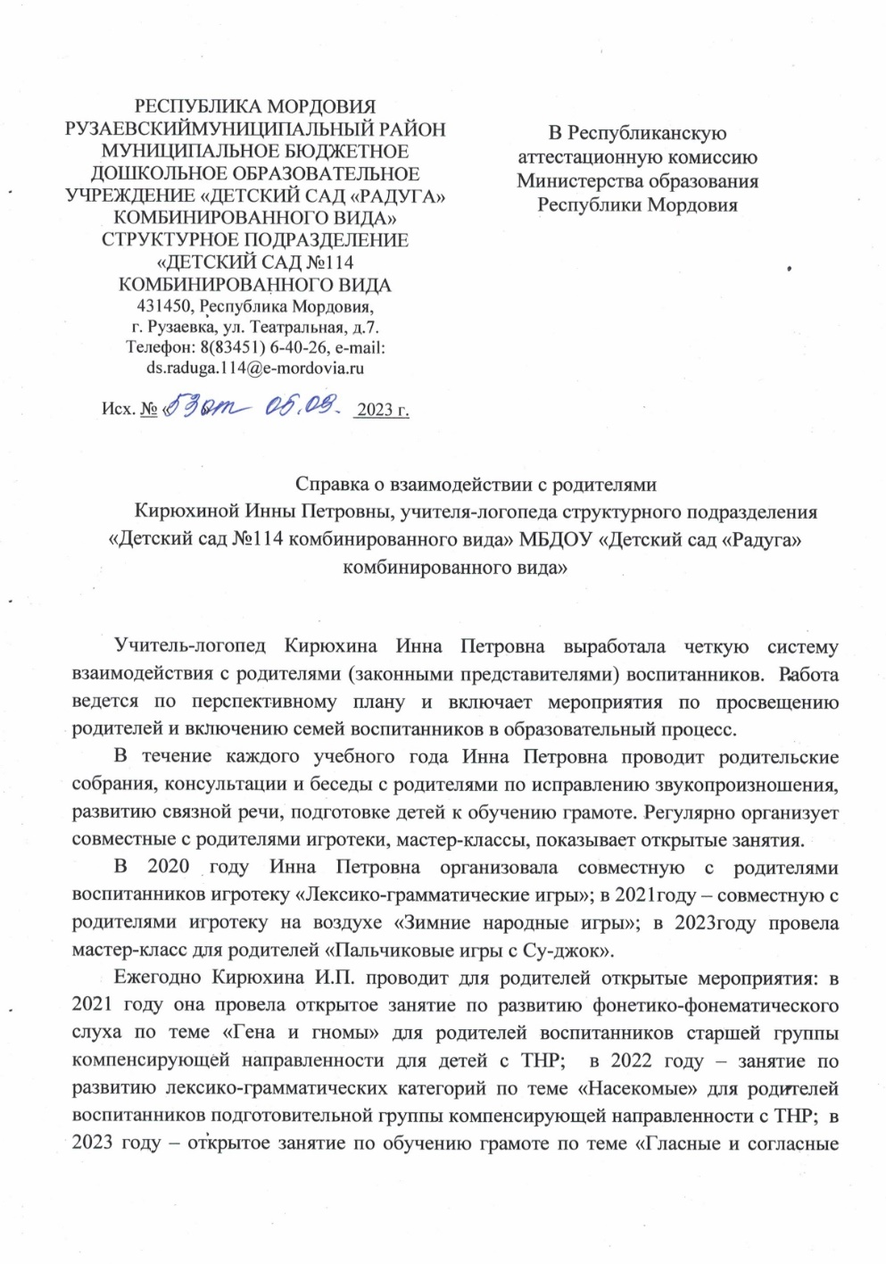
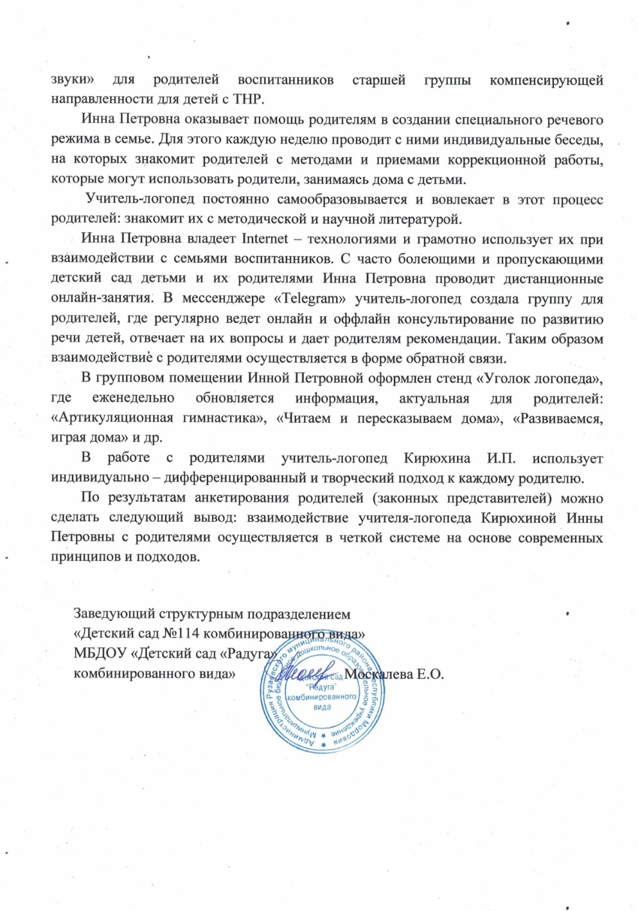

Slide 9
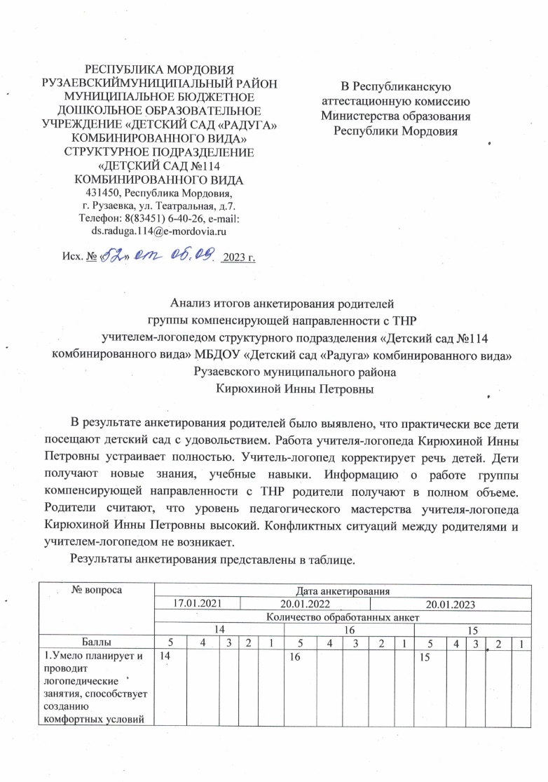
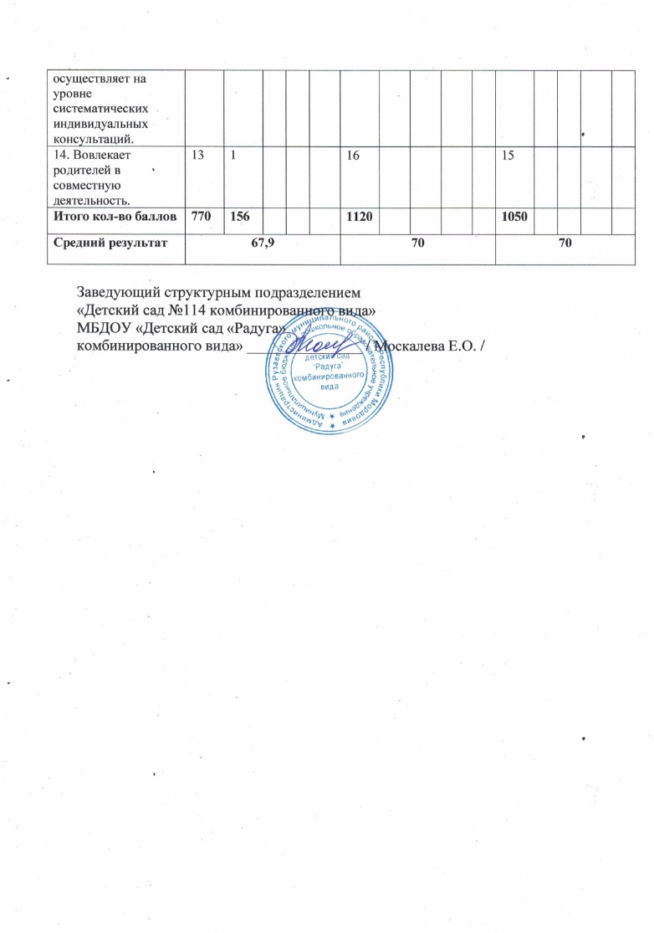
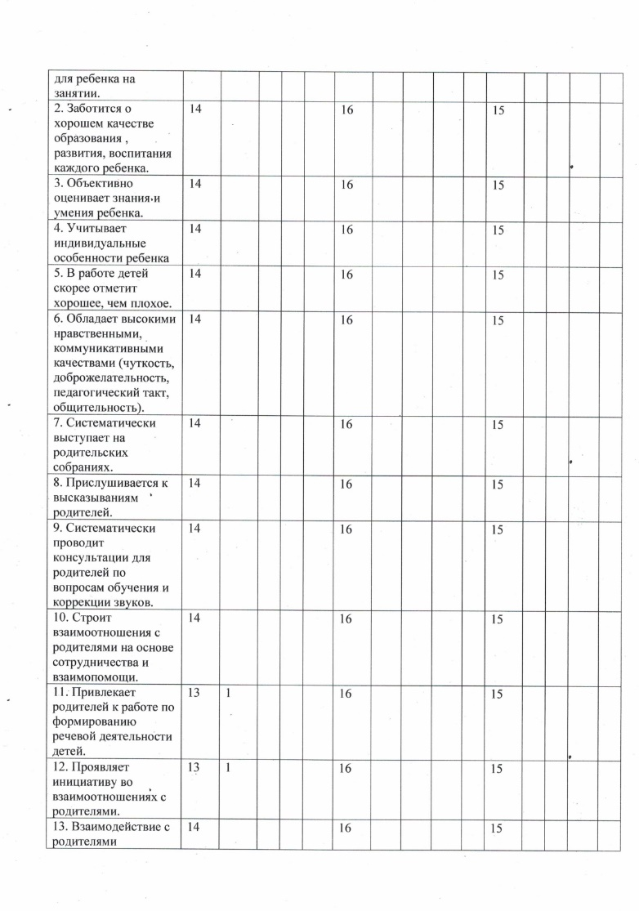

Slide 10
Результаты участия в инновационной (экспериментальной) деятельности
Уровень образовательной организации:
Инновационная площадка по теме: «Организация познавательной деятельности дошкольников через технологии развивающего обучения в ракурсе культурно-смысловых контекстов», 2019-2021.
Республиканский уровень:
Инновационная площадка по теме: «Интерактивные технологии в условиях дистанционного обучения детей дошкольного возраста», 2021-2024 .

Slide 11
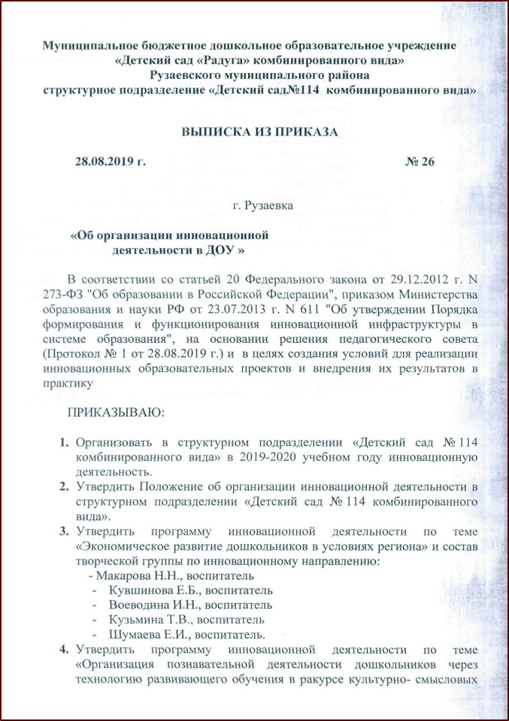
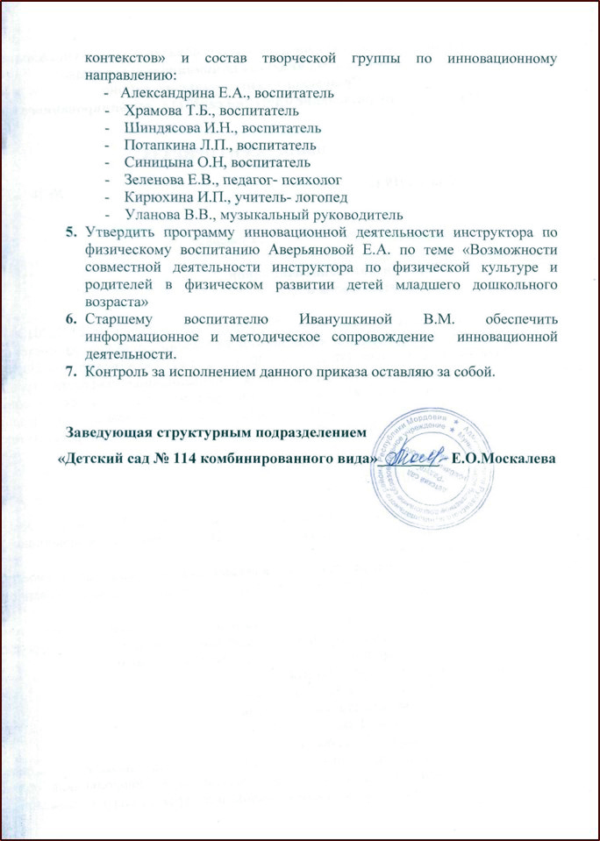
Уровень образовательной организации

Slide 12
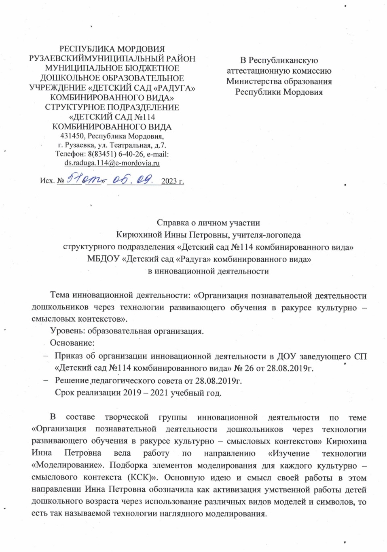
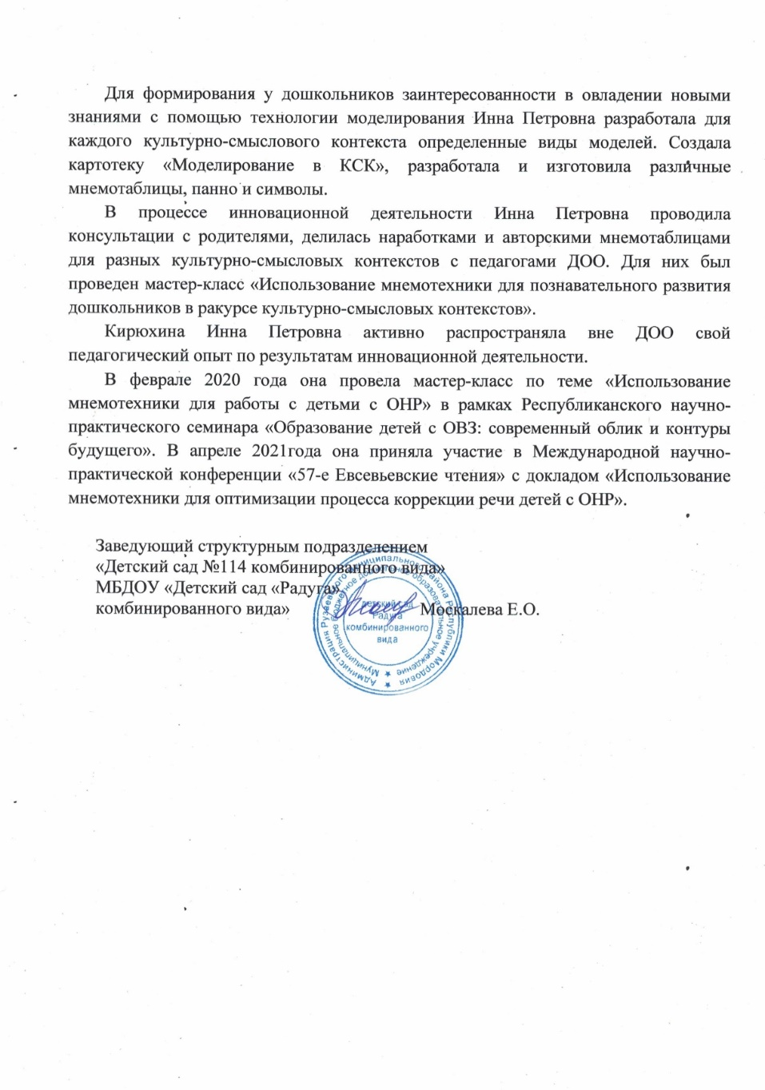
Результат участия в инновационной деятельности
на уровне образовательной организации

Slide 13
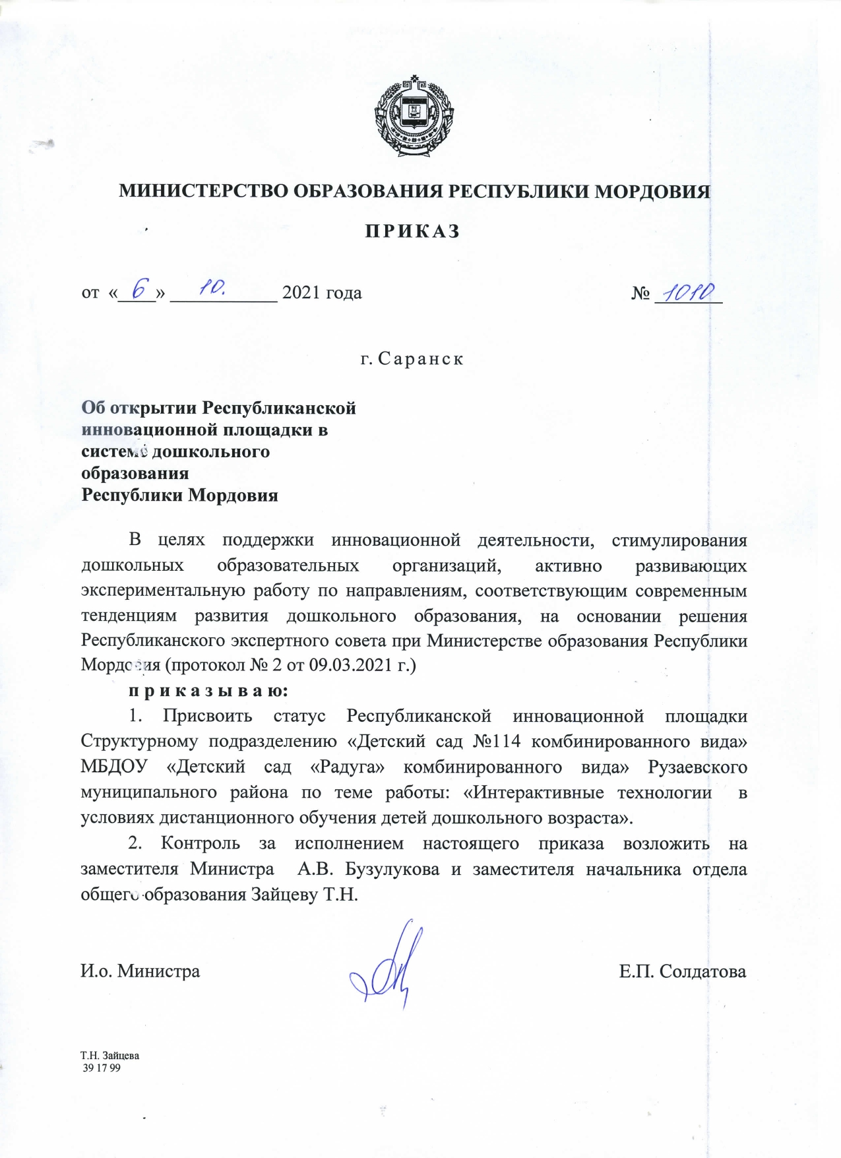
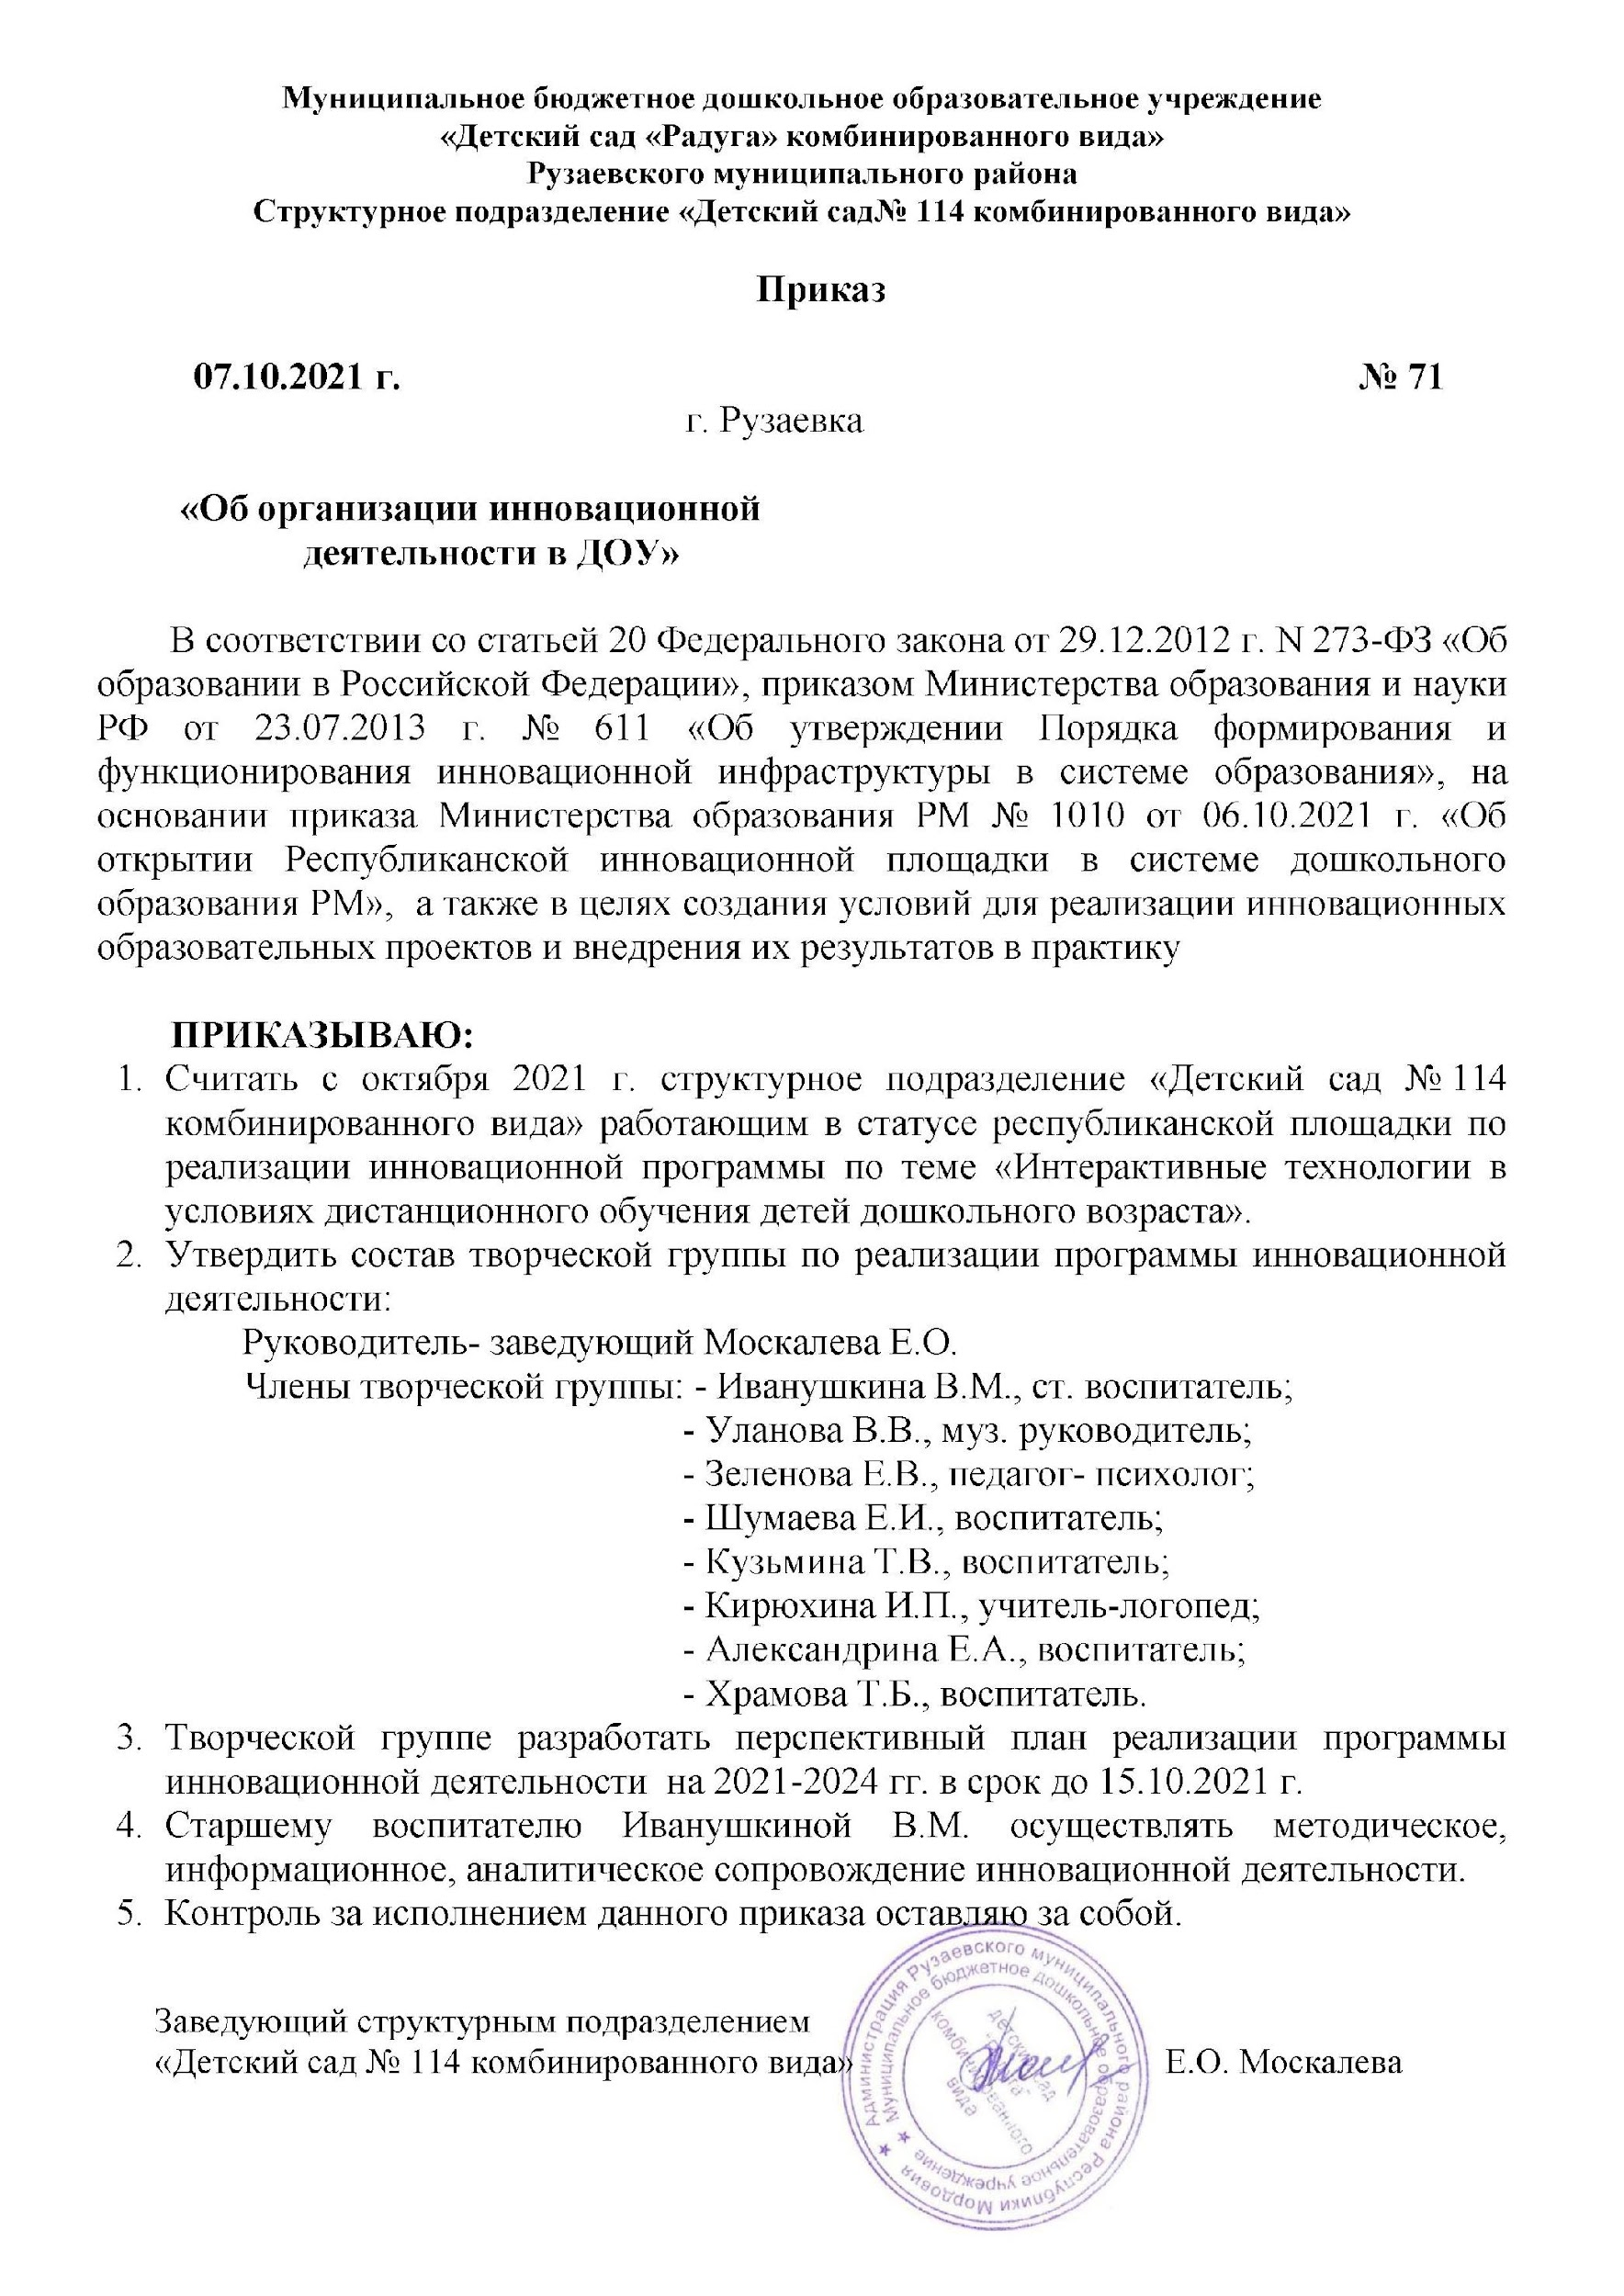
Республиканский уровень

Slide 14
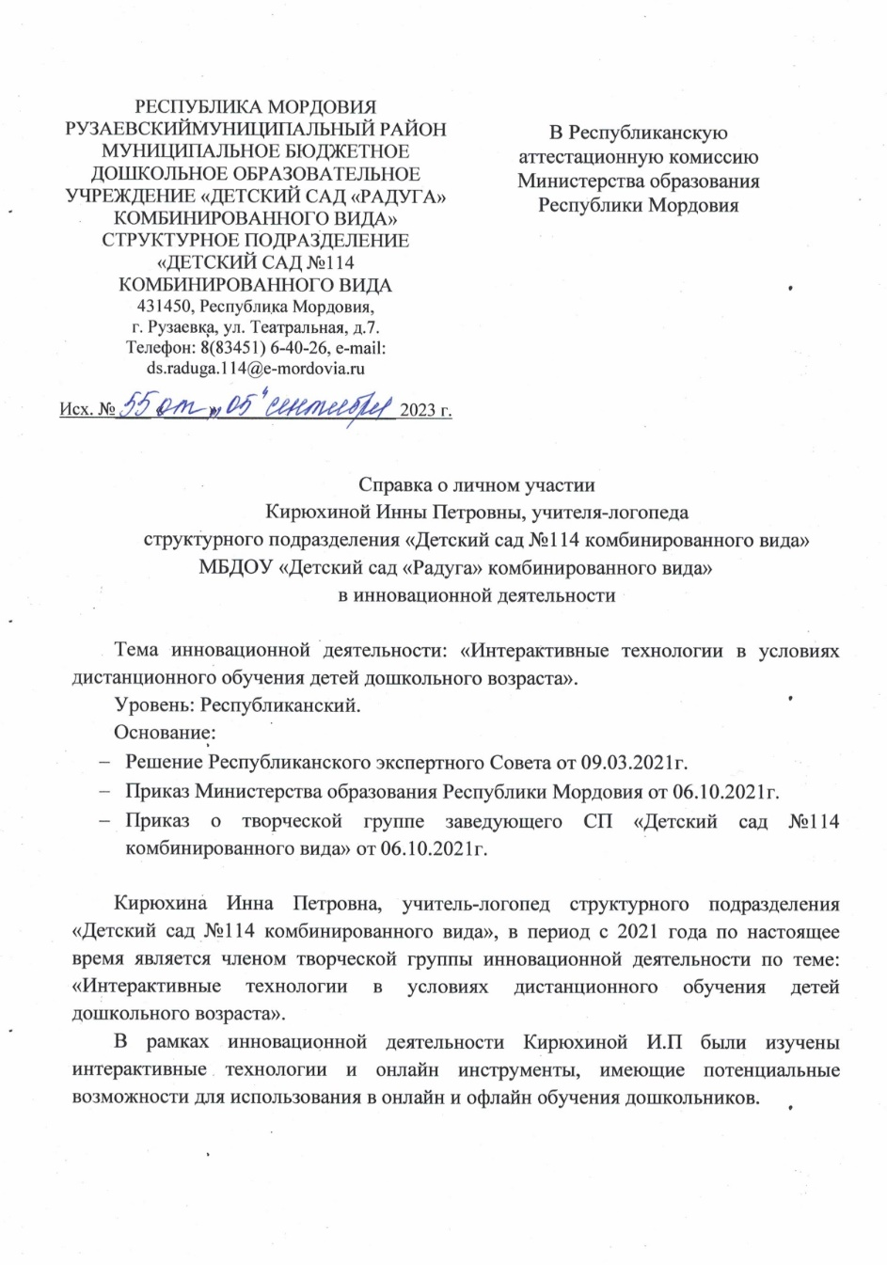
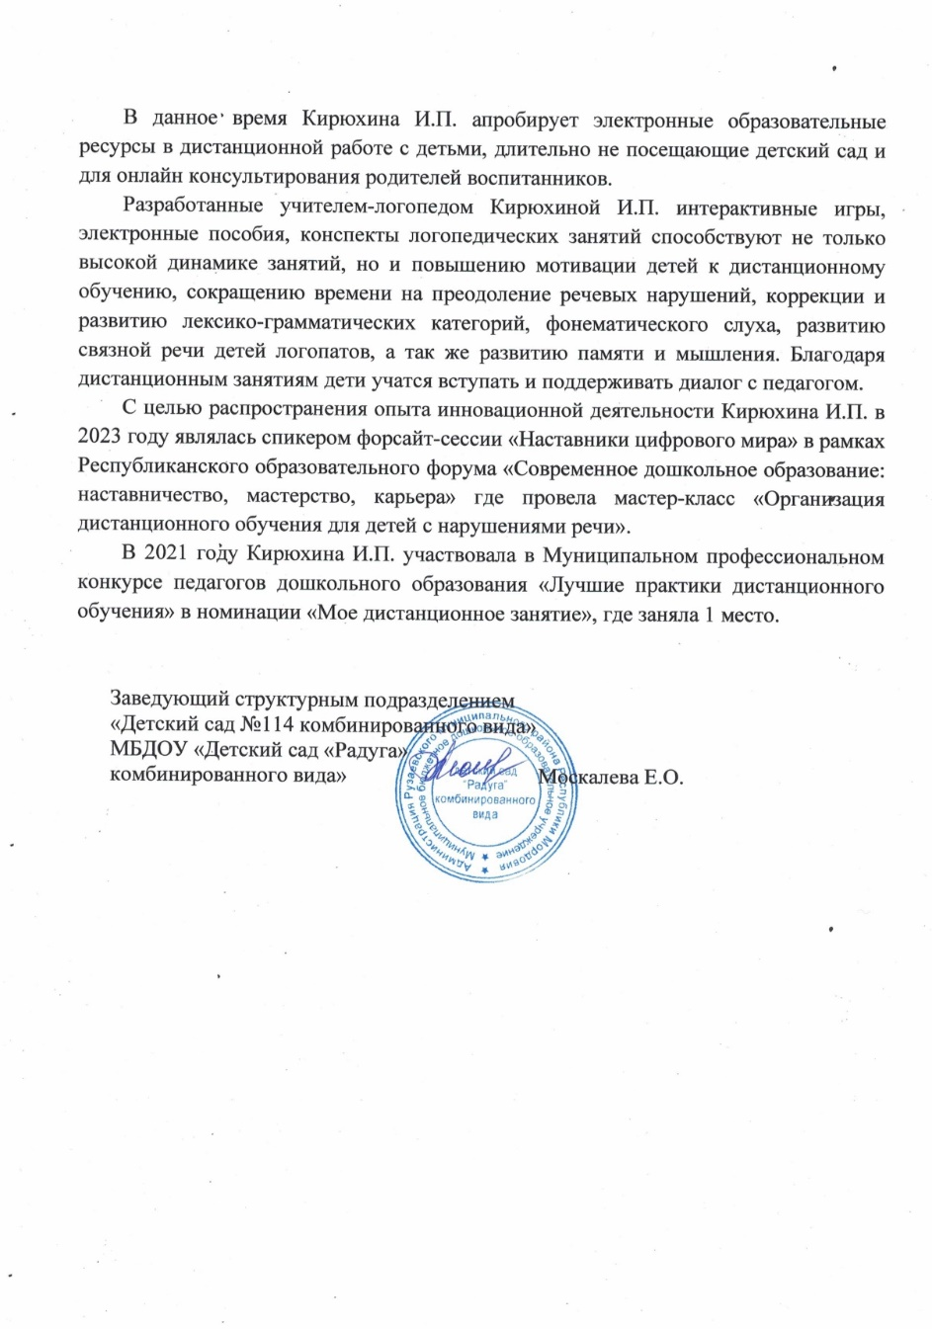
Результат участия в инновационной деятельности
на республиканском уровне

Slide 15
Участие детей в заочных олимпиадах, открытых конкурсах, конференциях, выставках, турнирах, соревнованиях
Победы и призовые места в заочных/ дистанционных мероприятиях в сети «Интернет»
Победы и призовые места в очных муниципальных мероприятиях
Победы и призовые места в очных республиканских мероприятиях
Победы и призовые места в очных российских мероприятиях
Победы и призовые места в очных международных мероприятиях

Slide 16
Год участия | Название конкурса | Организатор конкурса | Результат участия
Победы и призовые места в заочных /дистанционных мероприятиях в сети «Интернет»
2019 г. | Международный творческий конкурс «На острове Буяне», посвященный Пушкинскому дню в России | Интеллектуальный центр дистанционных технологий «Новое поколение» | Грамота Лауреат-победитель II степени в номинации «Художественное творчество»
2020 г. | Международный творческий конкурс ко Дню защиты детей «Счастливое детство без опасности» | Интернет-издание Образовательный центр «Путь знаний» | Диплом Победитель I степени
Победы и призовые места в очных муниципальных мероприятиях
2019 г. | Муниципальный конкурс чтецов «Осень, осень – в гости просим» | «Управление образования» администрации Рузаевского муниципального района | Грамота Лауреат-победитель в номинации «Самый обаятельный исполнитель»
2021 г. | Муниципальный этап республиканского конкурса детско-юношеского творчества по пожарной безопасности «Неопалимая Купина» | «Управление образования» администрации Рузаевского муниципального района | Грамота III место
Победы и призовые места в очных республиканских мероприятиях
2021г. | Республиканский конкурс «Зимняя сказка» | Мордовское региональное отделение ЛДПР | Диплом III место
2022г. | Республиканский конкурс творческих работ среди детей-инвалидов и детей с ограниченными возможностями здоровья «Чувствовать сердцем» | Депутаты Госсобрания Мордовии и члены Общественной молодежной палаты при Госсобрании Мордовии | Диплом I место

Slide 17
Победы и призовые места в очных российских мероприятиях
2019г. | Всероссийский (с международным участием) конкурс проектно-исследовательских работ дошкольников, учащихся начальных классов и студентов «Юный исследователь» | Министерство образования и науки Российской Федерации ФГБОУ ВО «Мордовский государственный педагогический институт имени М.Е.Евсевьева» Научно-образовательная лаборатория «Образование и воспитание дошкольников и младших школьников в условиях поликультурного региона» | Диплом Призер | Диплом Призер
2021г. | Всероссийская олимпиада «Эколята – защитники природы» | Министерство просвещения РФ ФГБОУ ДО «Федеральный центр дополнительного образования и организации отдыха и оздоровления детей» | Сертификат Призер | Сертификат Призер
Победы и призовые места в очных международных мероприятиях
2019г. | 16-й Международный художественный конкурс "Краски осени" | Детский клуб г. Липова (Румыния) и профессор Камелия Иордаке | Диплом II место
2021г. | Международный конкурс семейной видеопоэзии «Дарю тебе сердце» | Российский центр культуры и науки (г. Хельсинки) Ассоциация гуманистов планеты | Диплом III место

Slide 18

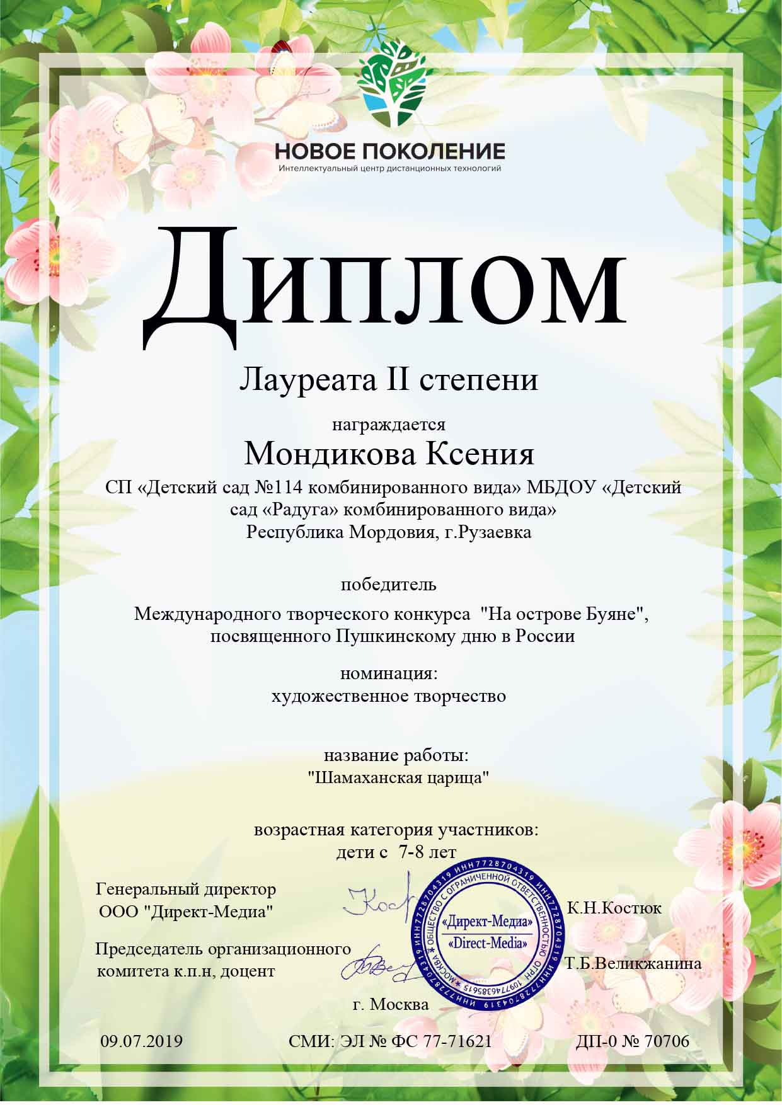
Интернет-конкурсы

Slide 19
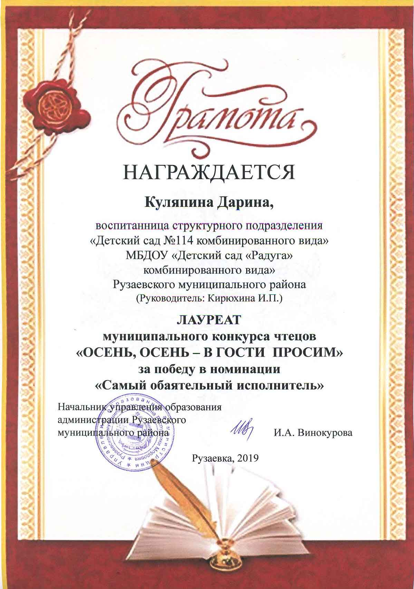

Муниципальный уровень

Slide 20
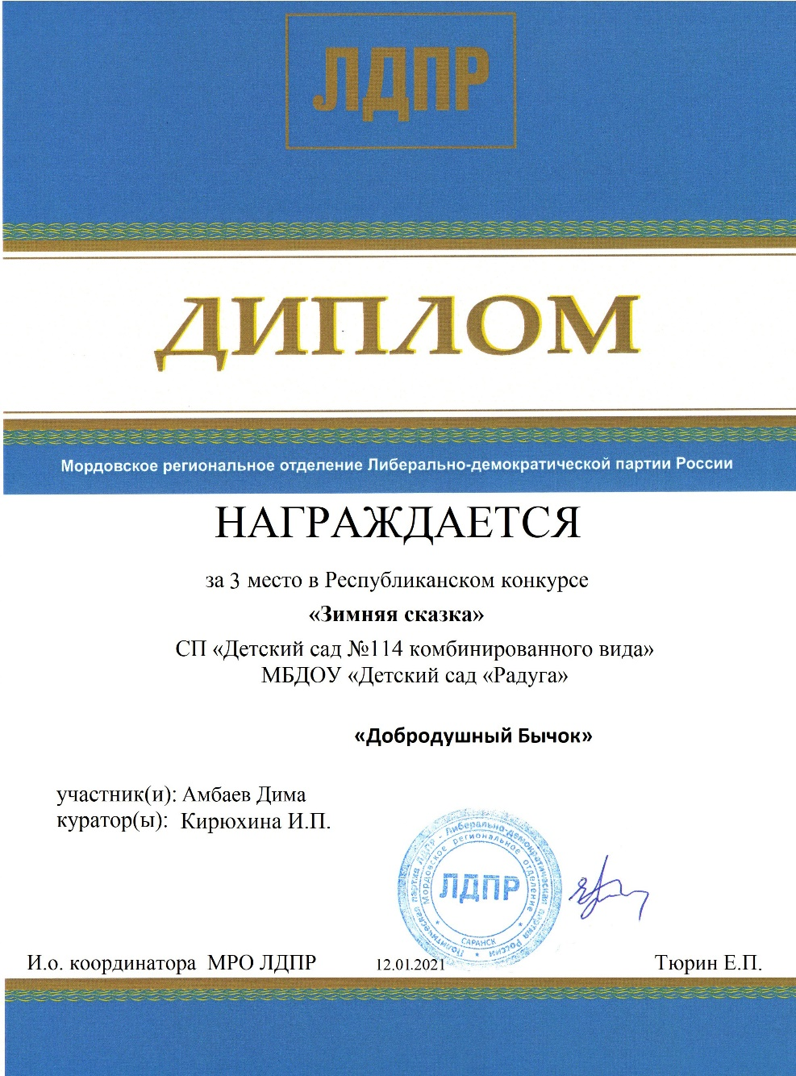

Республиканский уровень

Slide 21
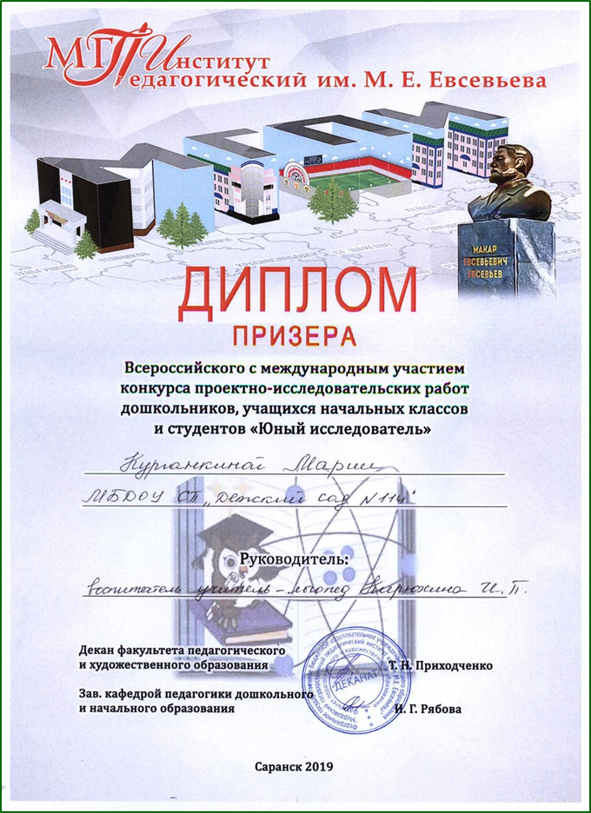

Российский уровень

Slide 22
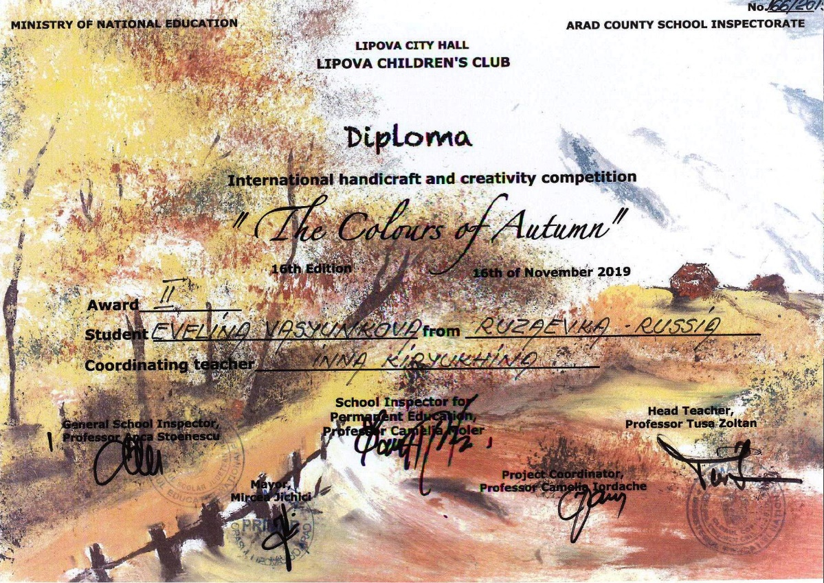

Международный уровень

Slide 23
Наличие публикаций
Материалы, прошедшие экспертизу на сайтах,
порталах сети Интернет
Республиканский уровень
Международный уровень

Slide 24
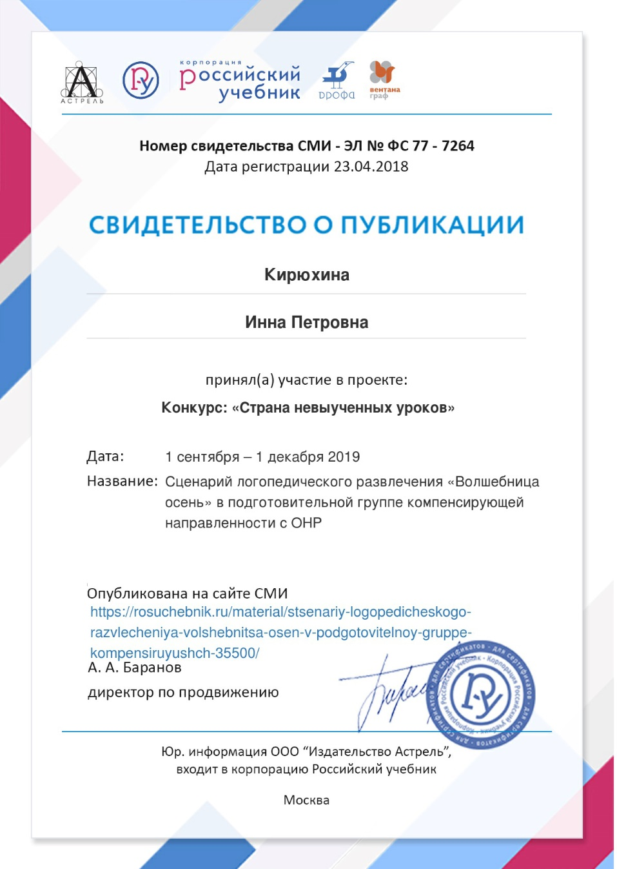
Интернет-публикации

Slide 25
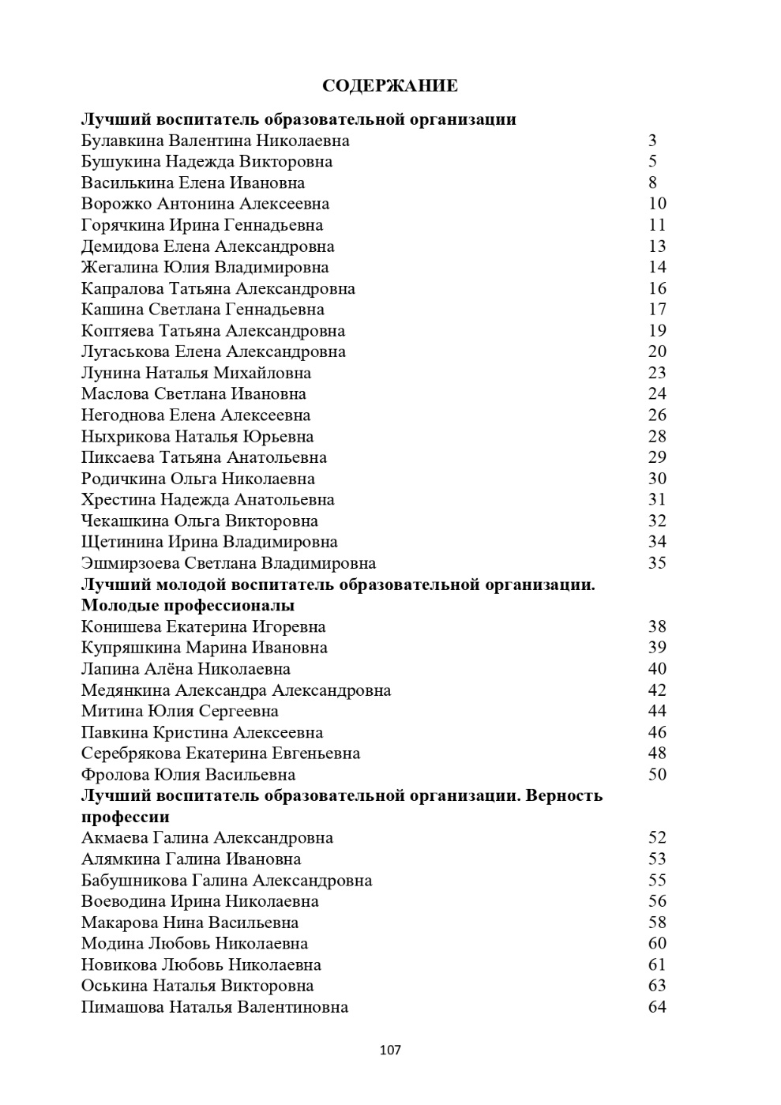
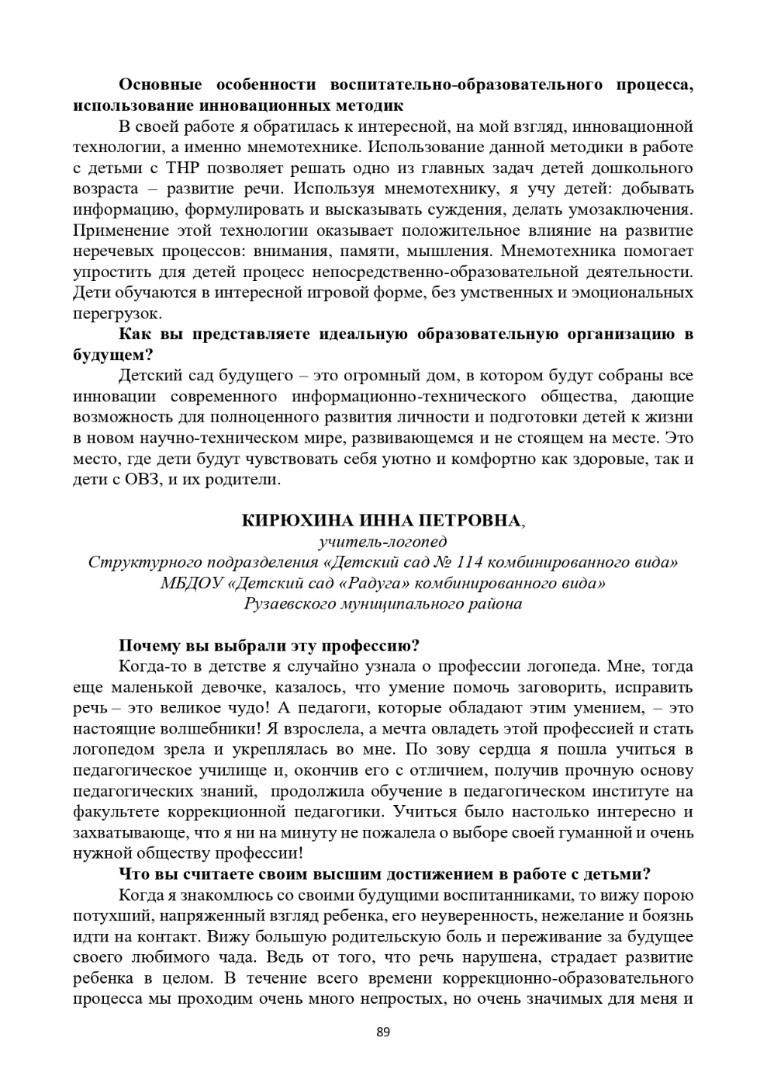
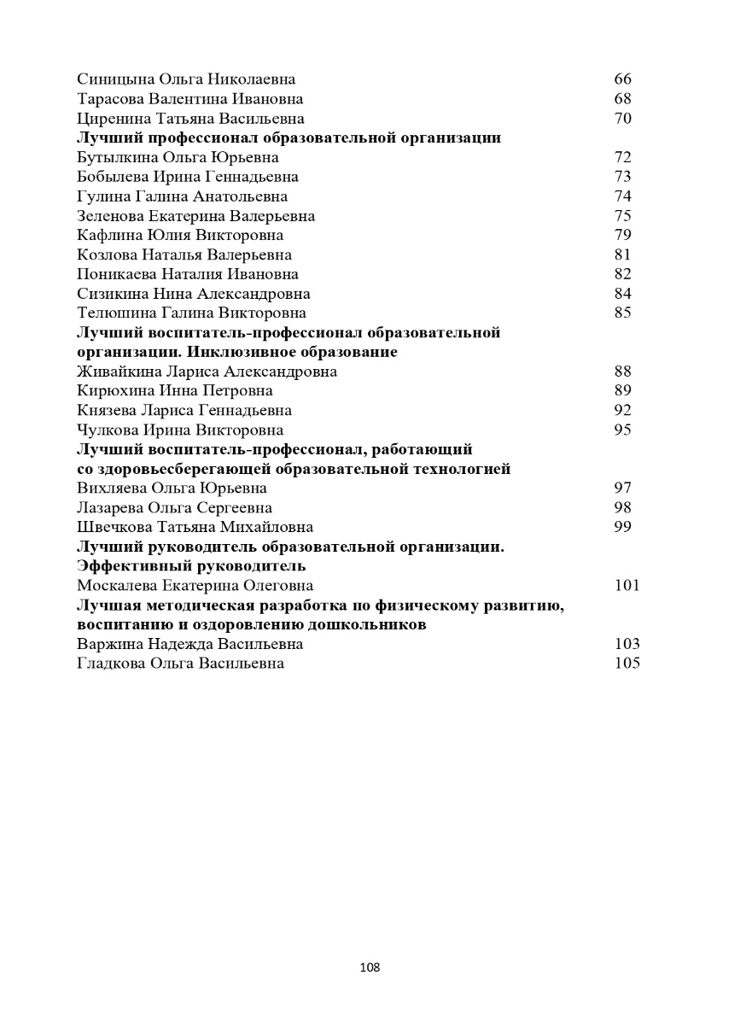

Республиканский уровень

Slide 26
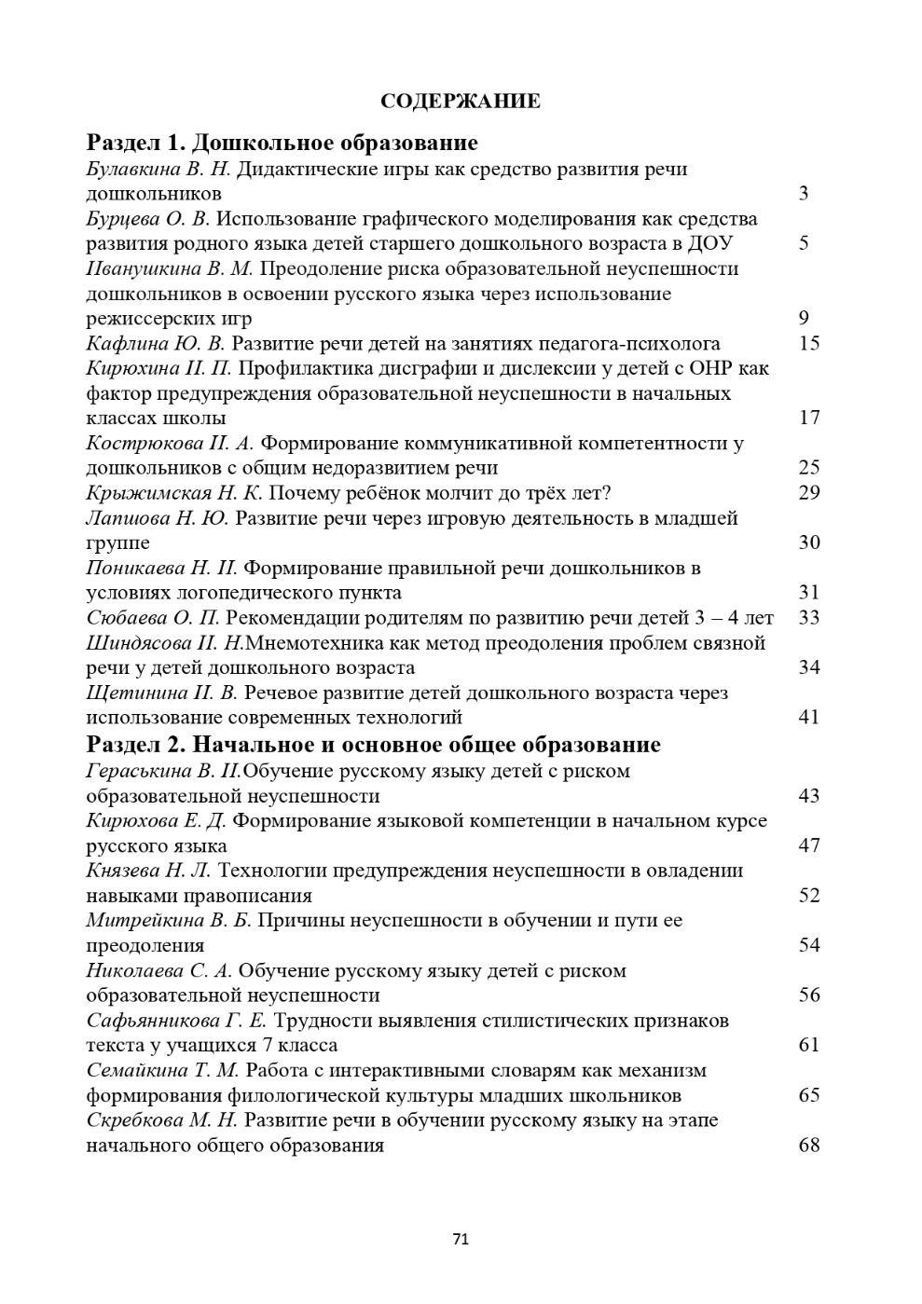
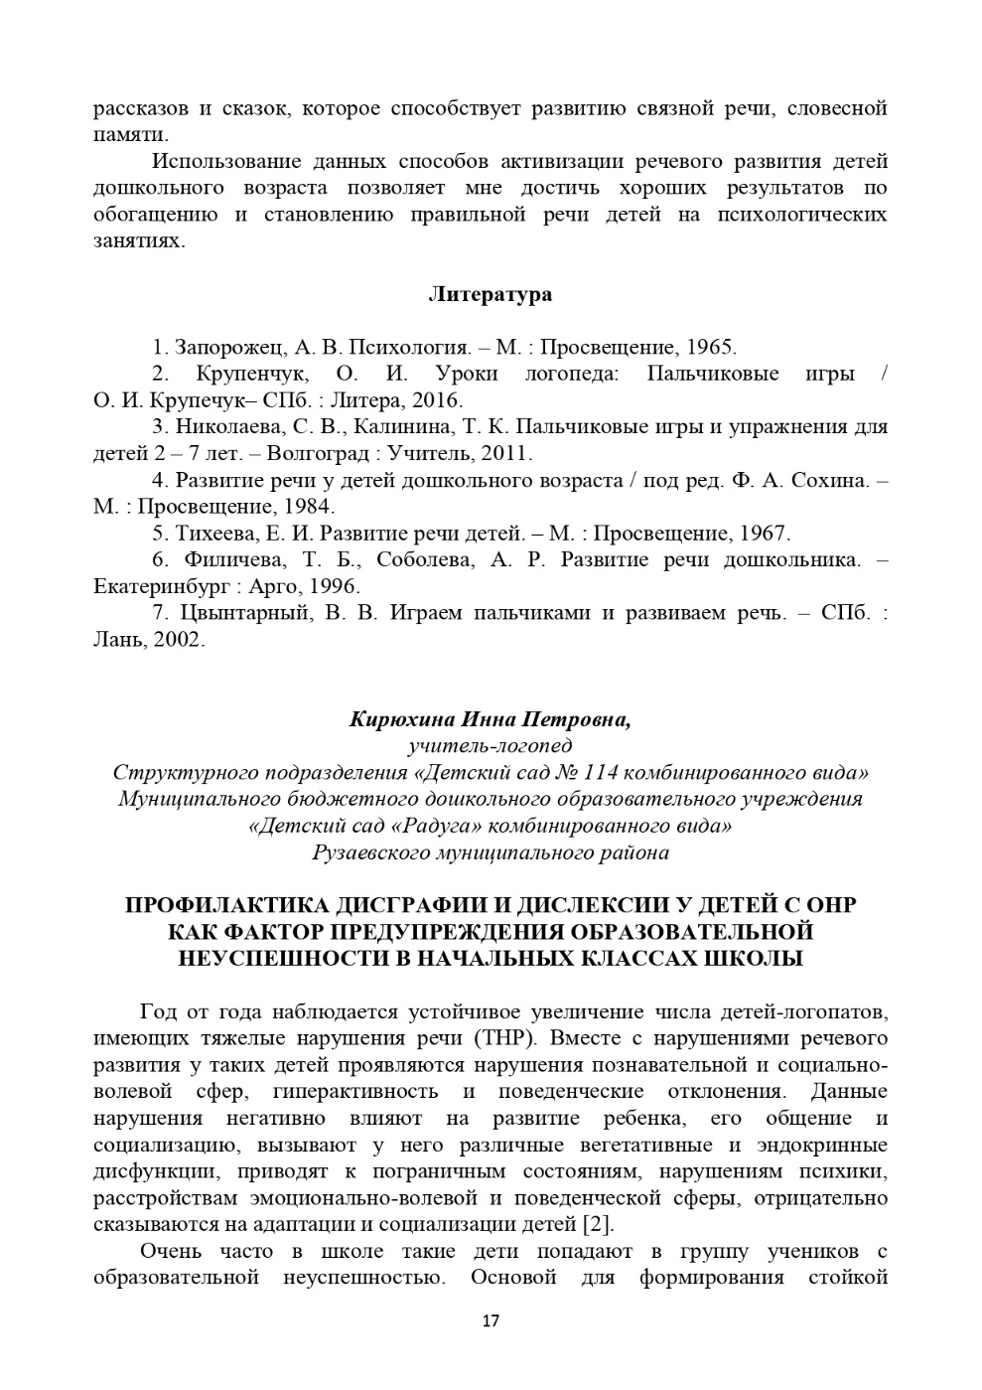

Республиканский уровень

Slide 27
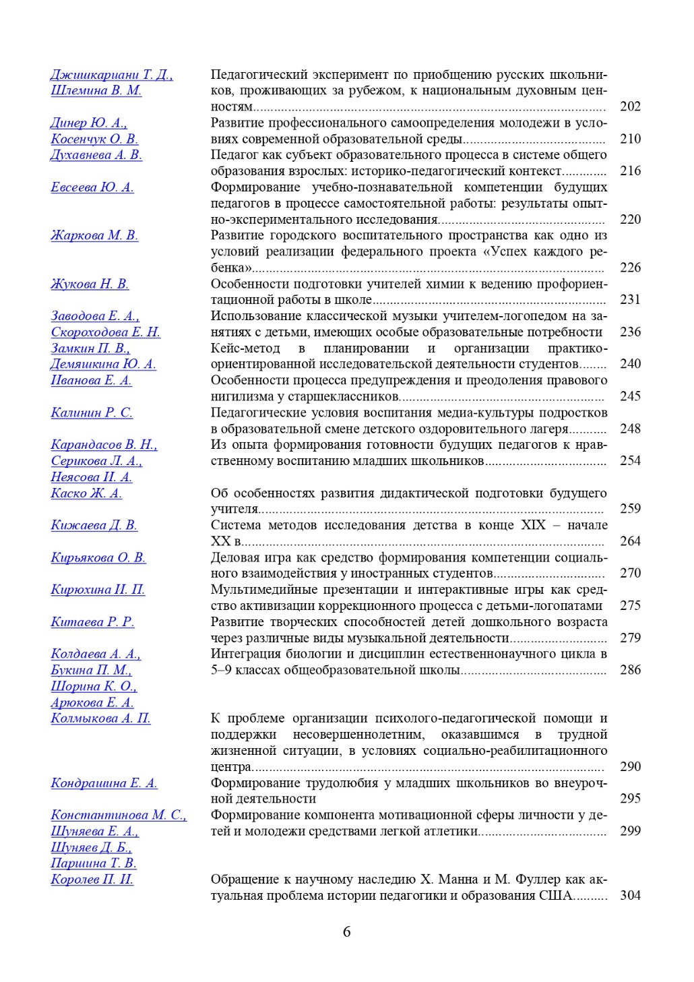
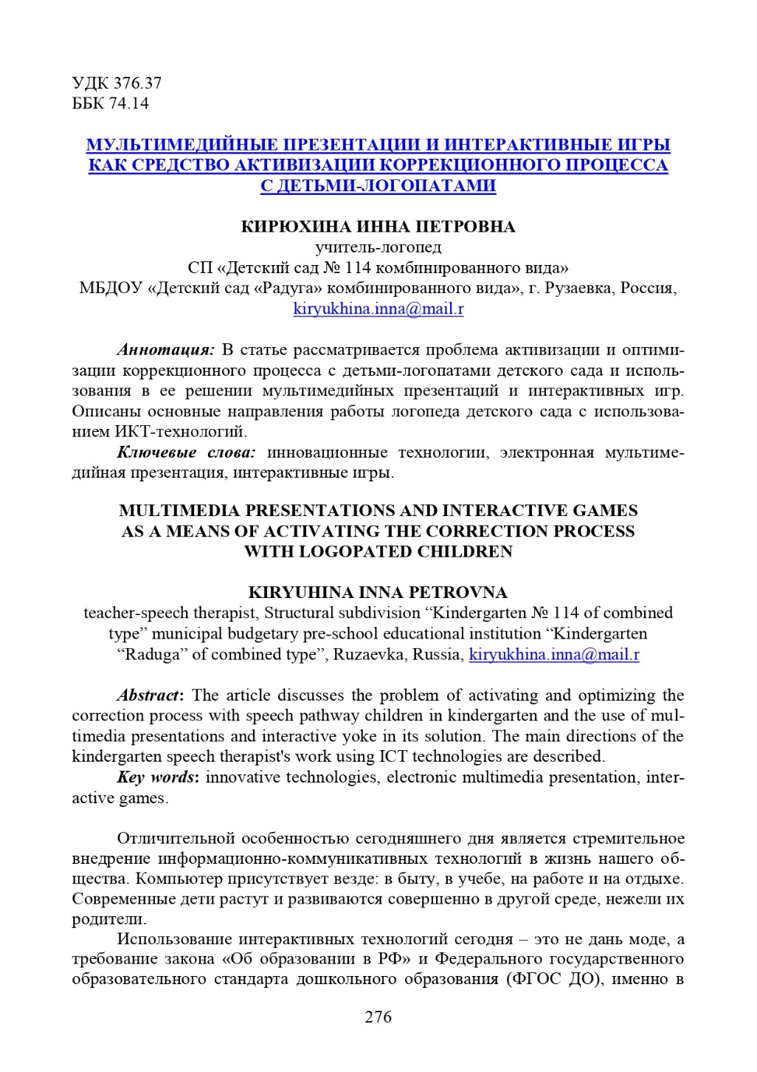

Международный уровень

Slide 28
Выступления на заседаниях методических советов, научно-практических конференциях, педагогических чтениях, семинарах, секциях, форумах, радиопередачах (очно)
Уровень образовательной организации
Муниципальный уровень
Республиканский уровень
Межрегиональный уровень
Российский уровень
Международный уровень

Slide 29
Дата | Место | Тема выступления | Название мероприятия
УРОВЕНЬ ДОШКОЛЬНОЙ ОБРАЗОВАТЕЛЬНОЙ ОРГАНИЗАЦИИ
28.03.2022 г. | СП «Детский сад №114 комбинированного вида», г. Рузаевка | «Мнемотехника – технология развития речи у детей с ТНР» | Педагогический совет «Современные технологии обучения и воспитания детей»
30.05.2022 г. | СП «Детский сад №114 комбинированного вида», г. Рузаевка | Отчёт о проделанной работе за 2021-2022 учебный год | Педагогический совет «Результативность работы педагогического коллектива за 2021-2022 учебный год»
МУНИЦИПАЛЬНЫЙ УРОВЕНЬ
21.11.2019г. | СП «Детский сад №18 комбинированного вида», г. Рузаевка | «Схема планирования индивидуальной логопедической работы с детьми, имеющими нарушения речи в первый год обучения» | Методическое объединение учителей-логопедов Рузаевского муниципального района: «Здоровьесбережение – как необходимый аспект комплексной коррекционной работы с детьми с речевой патологией»
14.05.2021г. | СП «Детский сад №8 комбинированного вида», г. Рузаевка | «Дидактические игры и упражнения по формированию лексико-грамматических категорий у дошкольников с нарушениями речи по теме: «Рыбы» | Методическое объединение учителей-логопедов Рузаевского муниципального района: «Комплексный подход в работе по преодолению речевых нарушений у детей с ОНР»
МЕЖРЕГИОНАЛЬНЫЙ УРОВЕНЬ

Slide 30
Дата | Место | Тема выступления | Название мероприятия
РЕСПУБЛИКАНСКИЙ И МЕЖРЕГИОНАЛЬНЫЙ УРОВЕНЬ
04.12.2020г. | ГБУ ДПО РМ «ЦНППМ «Педагог 13.ру», г. Саранск | «Преемственность работы детского сада и начальной школы в реализации метапредметного подхода» | Межрегиональная научно-практическая конференция «Реализация метапредметного подхода в образовательной практике начального общего образования»
08.09.2021г. | ГБУ ДПО РМ «ЦНППМ «Педагог 13.ру», г. Саранск | «Планшет «Логико- Малыш» - умная игрушка и средство обучения» | Республиканский тимбилдинг «Полюсы притяжения: инновационные практики в ДОО»
РОССИЙСКИЙ УРОВЕНЬ
18.11.2020г. | ГБУ ДПО РМ «ЦНППМ «Педагог 13.ру», г. Саранск | «Детский сад в цифровую эпоху: позитивные и негативные стороны развития» | VI Всероссийский съезд работников дошкольного образования «Реализация государственной политики в сфере дошкольного образования»
МЕЖДУНАРОДНЫЙ УРОВЕНЬ
12.10.2020г. | ФГБОУ ВО «Мордовский государственный педагогический университет имени М.Е. Евсевьева», г. Саранск | «Мультимедийные презентации и интерактивные игры как средство активизации коррекционного процесса» | XIV международная научно-практическая конференция, посвященная 90-летию со дня рождения члена-корреспондента РАО, доктора педагогических наук, профессора Е. Г. Осовского Осовские педагогические чтения «Образование в современном мире: новое время – новые решения»
15.04.2021г. | ФГБОУ ВО «Мордовский государственный педагогический университет имени М.Е. Евсевьева», г. Саранск | «Использование современных цифровых технологий в условиях дистанционного обучения детей с ограниченными возможностями здоровья» | Международная научно-практическая конференция в рамках Года науки и технологий в России «57-е Евсевьевские чтения»

Slide 31
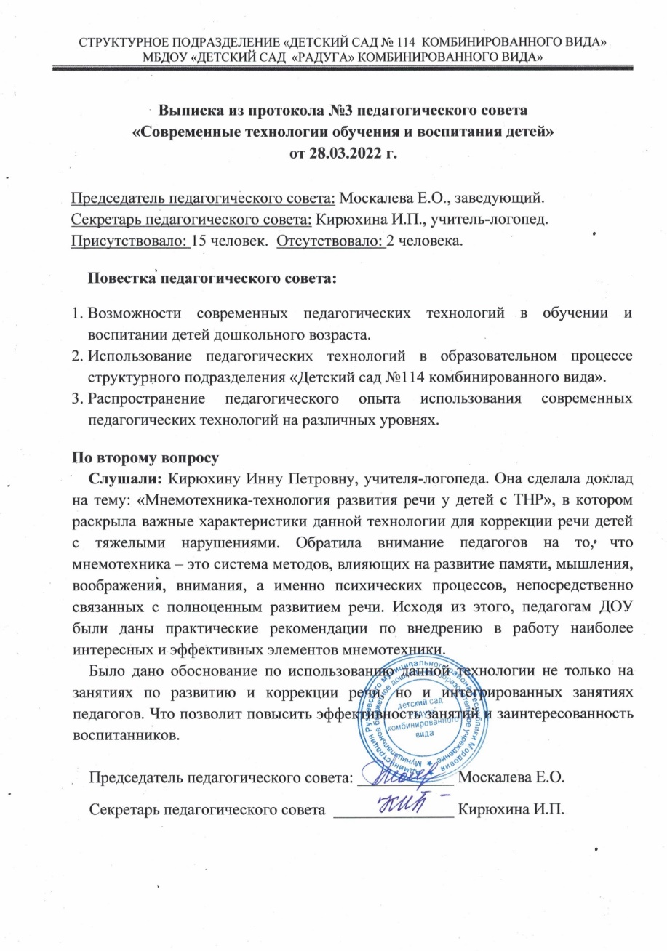
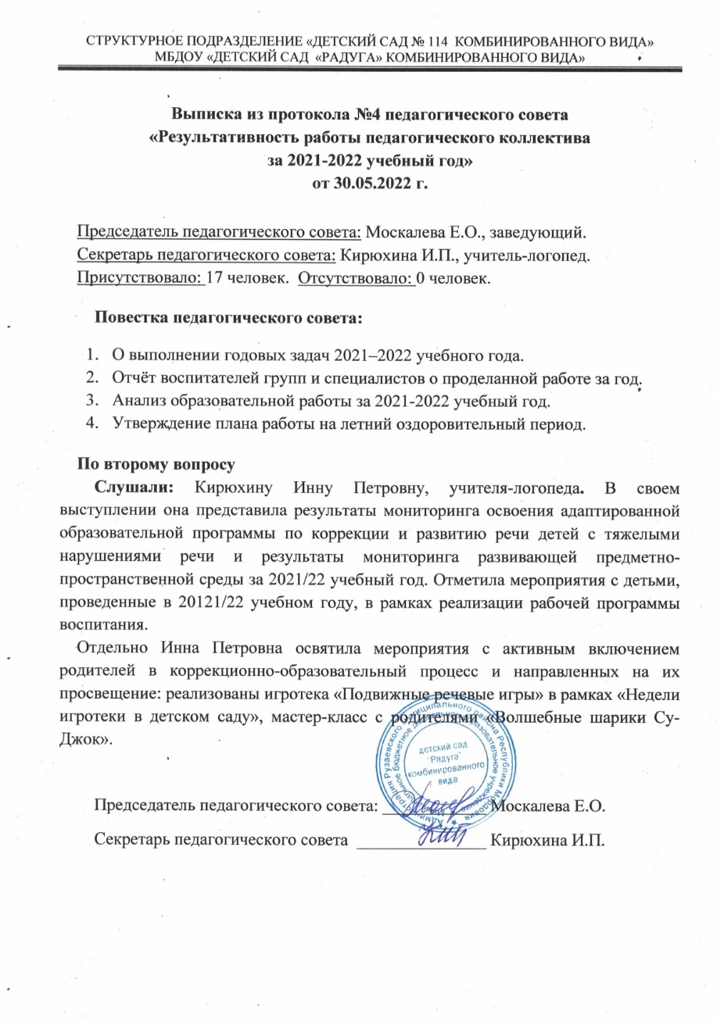
Уровень образовательной организации

Slide 32
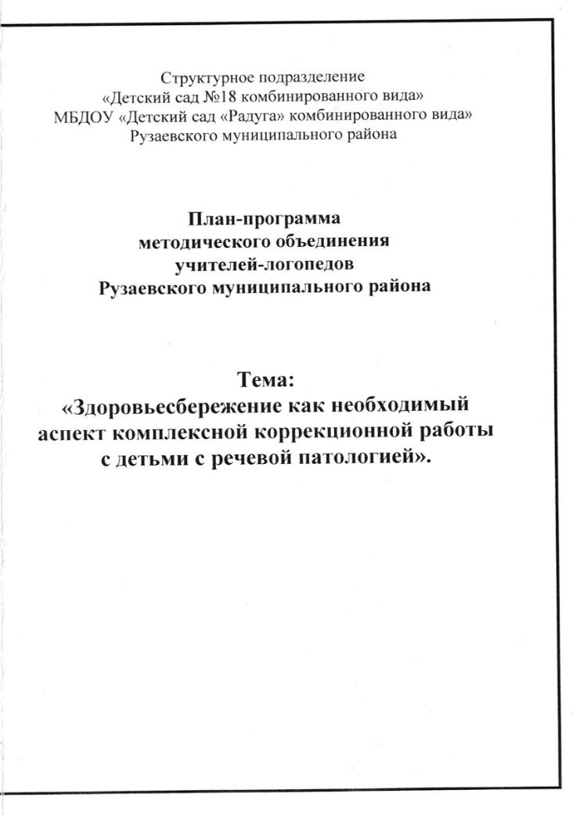
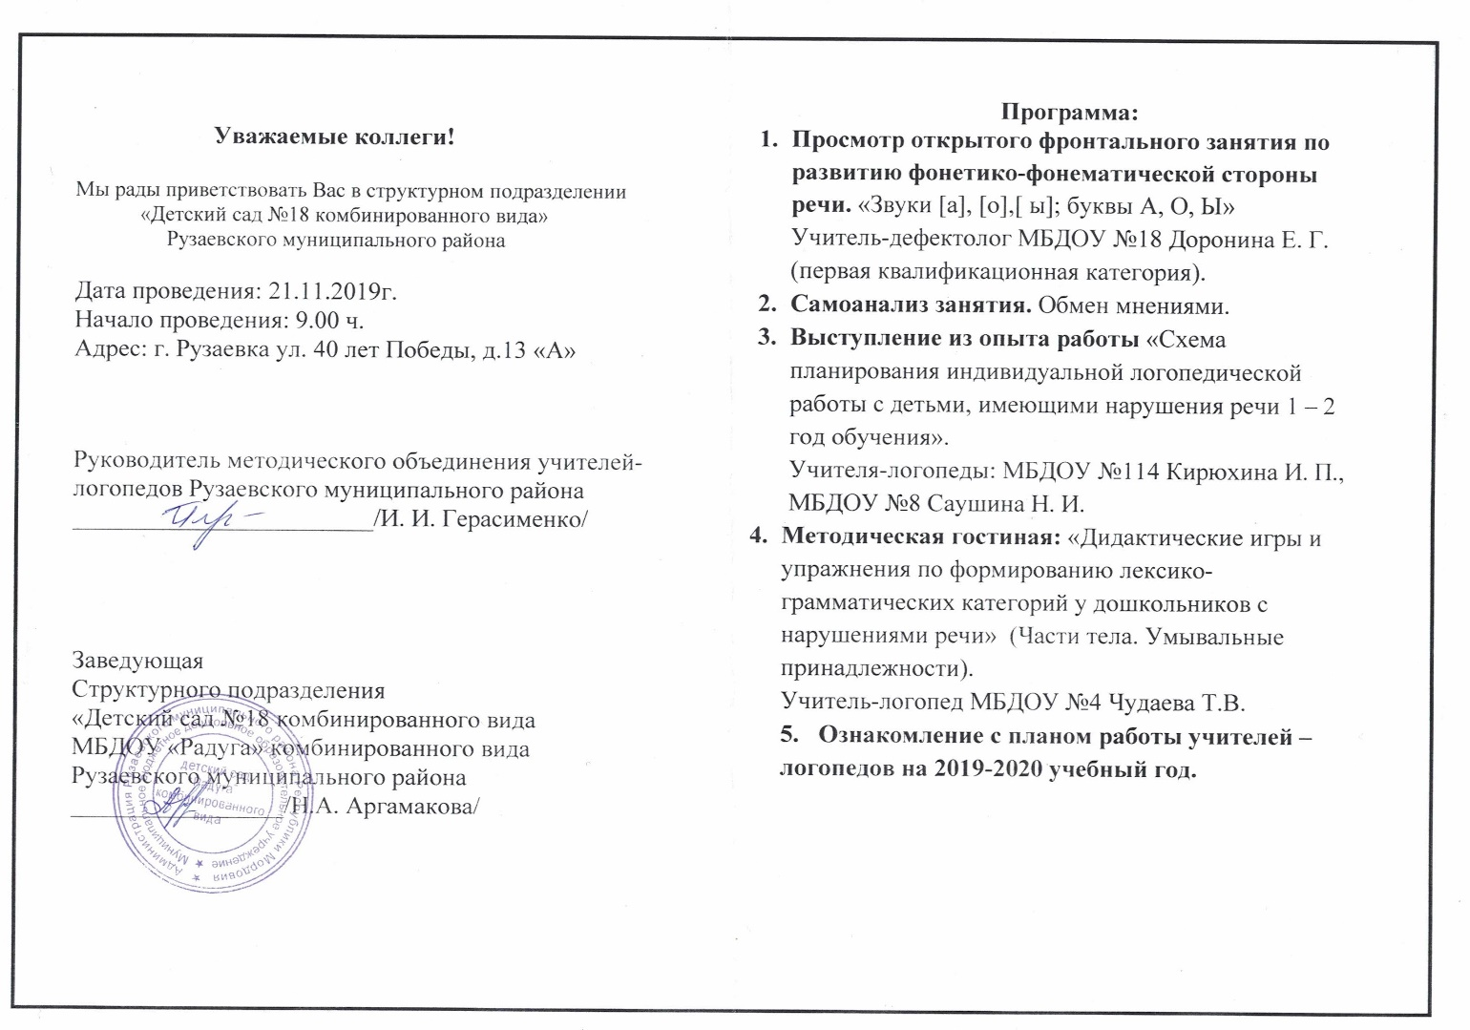
Муниципальный уровень

Slide 33
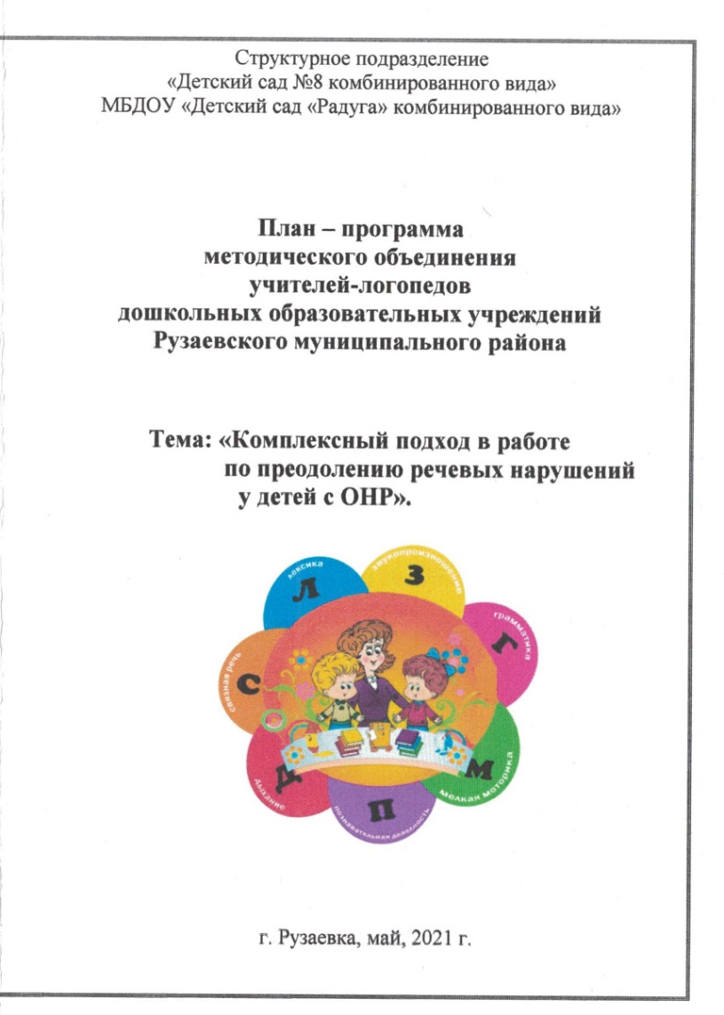
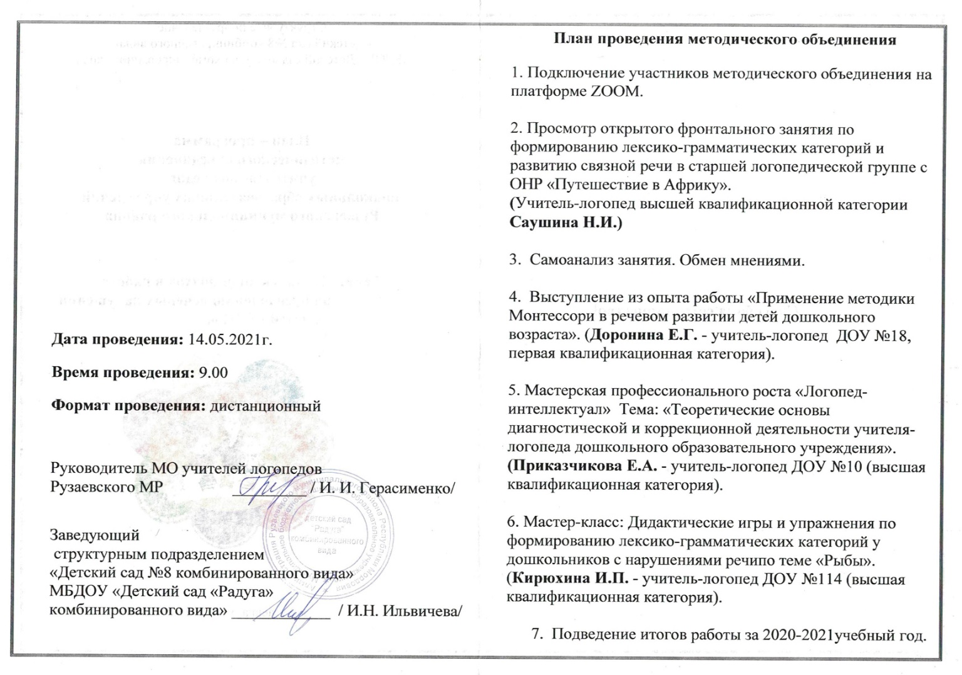
Муниципальный уровень

Slide 34



Республиканский уровень

Slide 35

Всероссийский уровень

Slide 36
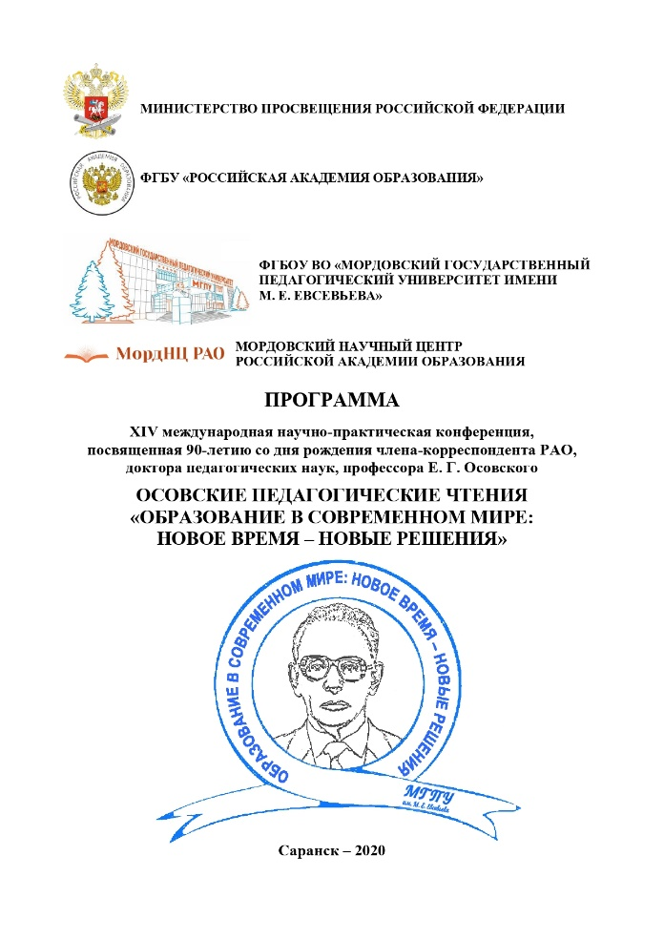
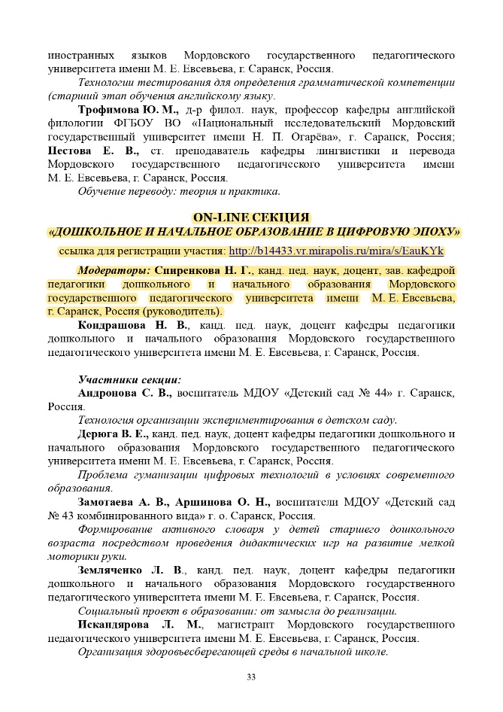
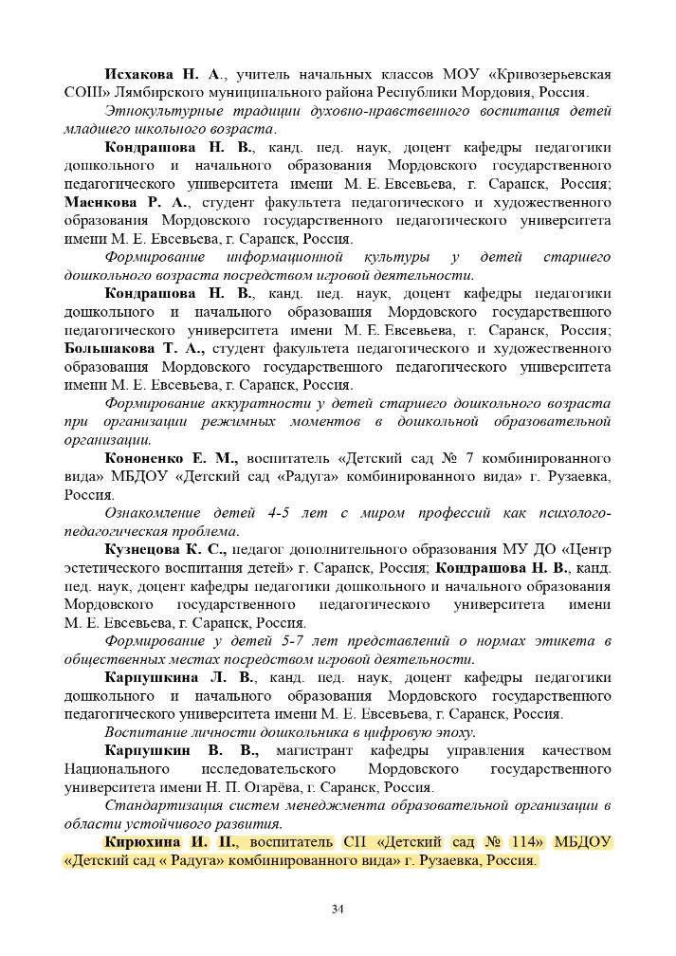
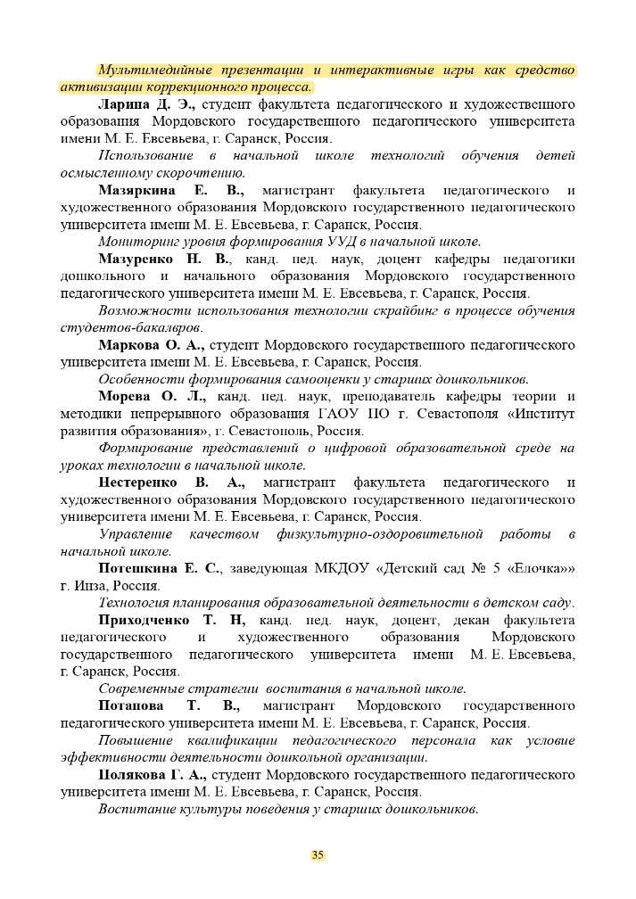
Международный уровень

Slide 37
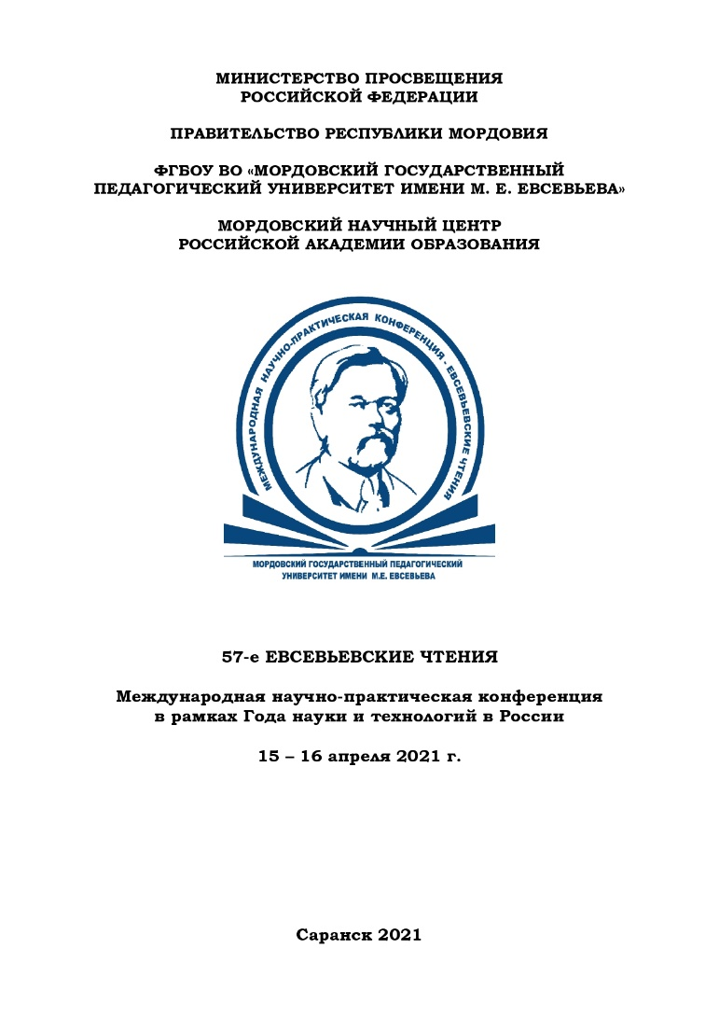
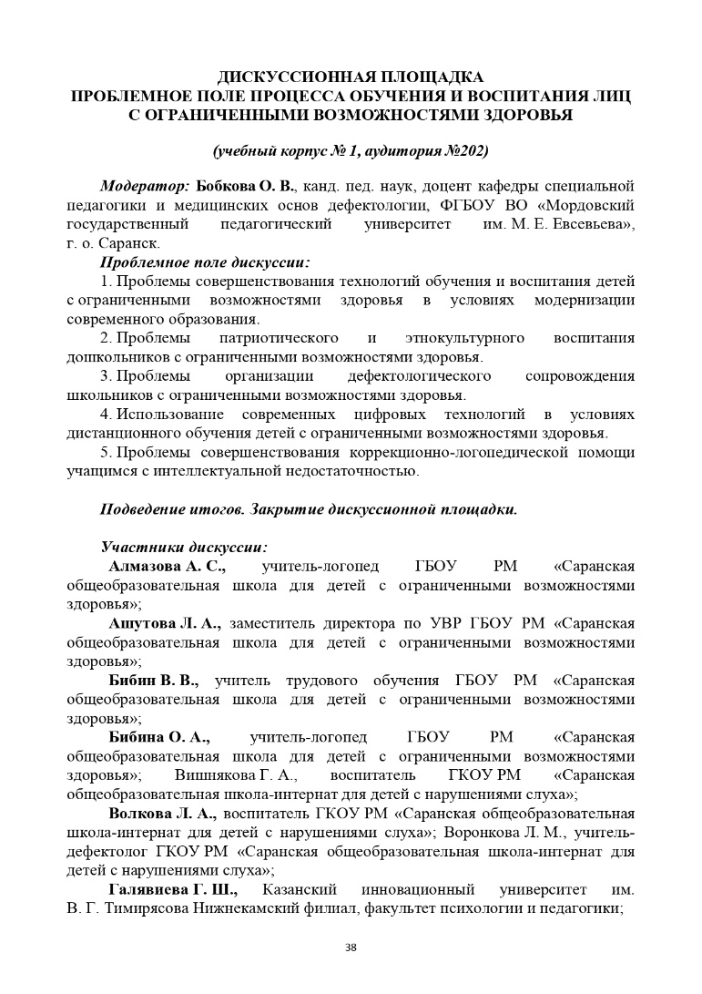
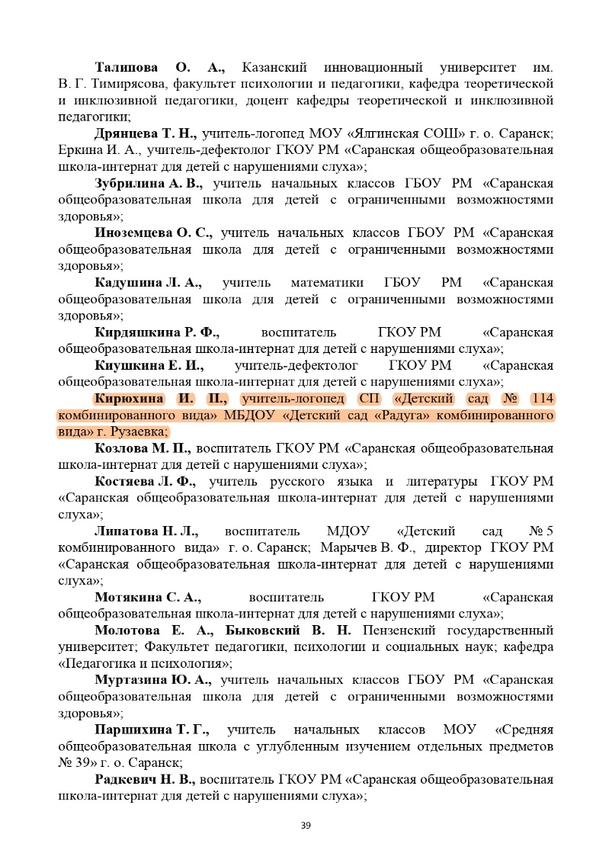
Международный уровень

Slide 38
Проведение открытых занятий, мастер-классов, мероприятий (очно)
Уровень образовательной организации
Муниципальный уровень
Республиканский уровень

Slide 39
Дата | Место | Тема выступления | Название мероприятия
Уровень образовательной организации
27.03.2023г. | СП «Детский сад №114 комбинированного вида», г. Рузаевка | Мастер-класс с педагогами «Проведение артикуляционной и дыхательной гимнастики с детьми с нарушениями речи» | Педагогический марафон: «Делимся педагогическим мастерством»
27.04.2023г. | СП «Детский сад №114 комбинированного вида», г. Рузаевка | Мастер-класс с педагогами «Игры на развитие лексико-грамматических категорий» | Педагогический марафон: «Делимся педагогическим мастерством»
Муниципальный уровень
13.03.2020г. | СП «Детский сад №114 комбинированного вида», г. Рузаевка | Открытое фронтальное занятие по развитию фонетико-фонематической стороны речи в старшей группе компенсирующей направленности с ТНР: «Звуки [Г]-[Гь]» | Методическое объединение учителей-логопедов Рузаевского муниципального района по теме: «Новые подходы в системе коррекционных занятий по обучению грамоте детей с нарушениями речи»
04.05.2023г. | СП «Детский сад №11 комбинированного вида», г. Рузаевка | Мастер-класс «Использование эффекта анимации при создании интерактивных игр в программе PowerPoint» | Методическое объединение учителей-логопедов Рузаевского муниципального района по теме: «Оптимизация логопедической работы в системе развития связной речи детей дошкольного возраста с ОНР»
Республиканский уровень
27.09.2021г. | ГБУ ДПО РМ «Центр непрерывного повышения профессионального мастерства педагогических работников – «Педагог 13. ру» | Мастер-класс «Использование авторских игр с прищепками в работе с детьми раннего возраста» | Республиканский форум работников дошкольного образования «Воспитатель сегодня: компетентность, креативность, мобильность»
27.02.2023г. | ГБУ ДПО РМ «Центр непрерывного повышения профессионального мастерства педагогических работников – «Педагог 13. ру» | Мастер-класс «Организация дистанционного обучения для детей с нарушениями речи» | Республиканский образовательный форум «Современное дошкольное образование: наставничество, мастерство, карьера» Форсайт-сессия «Наставники цифрового мира»

Slide 40
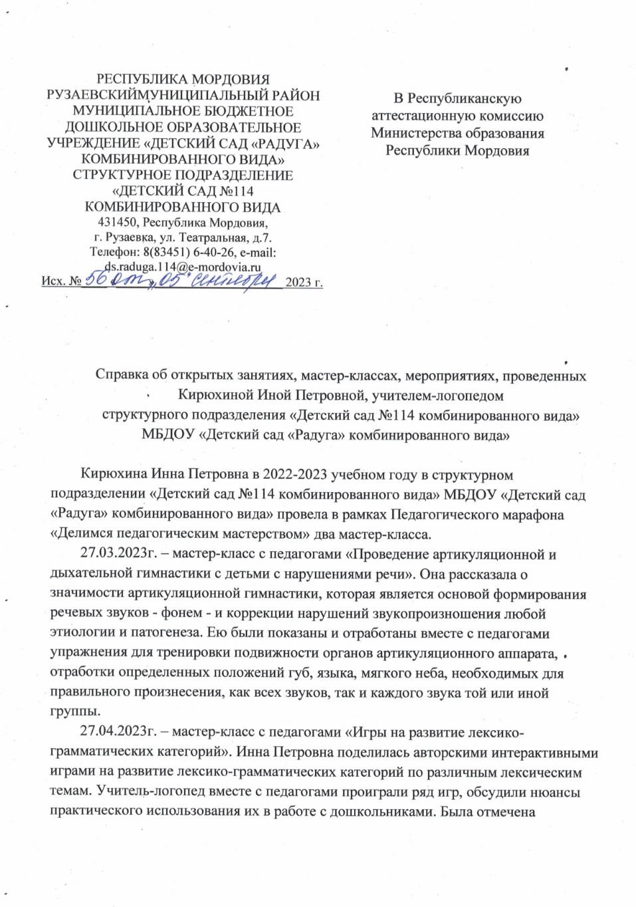
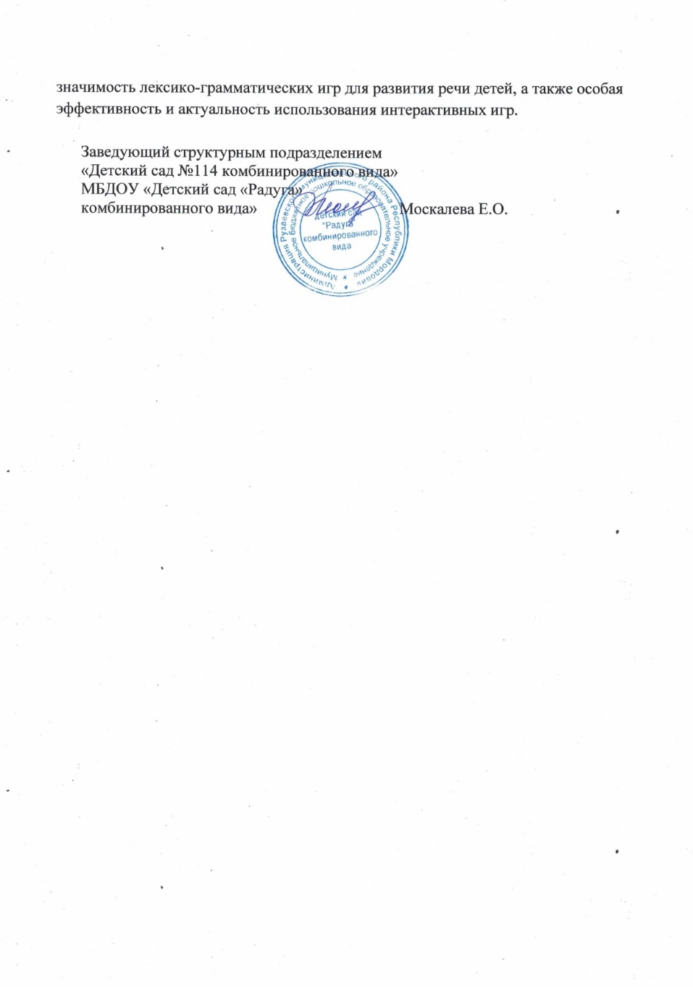
Уровень образовательной организации

Slide 41

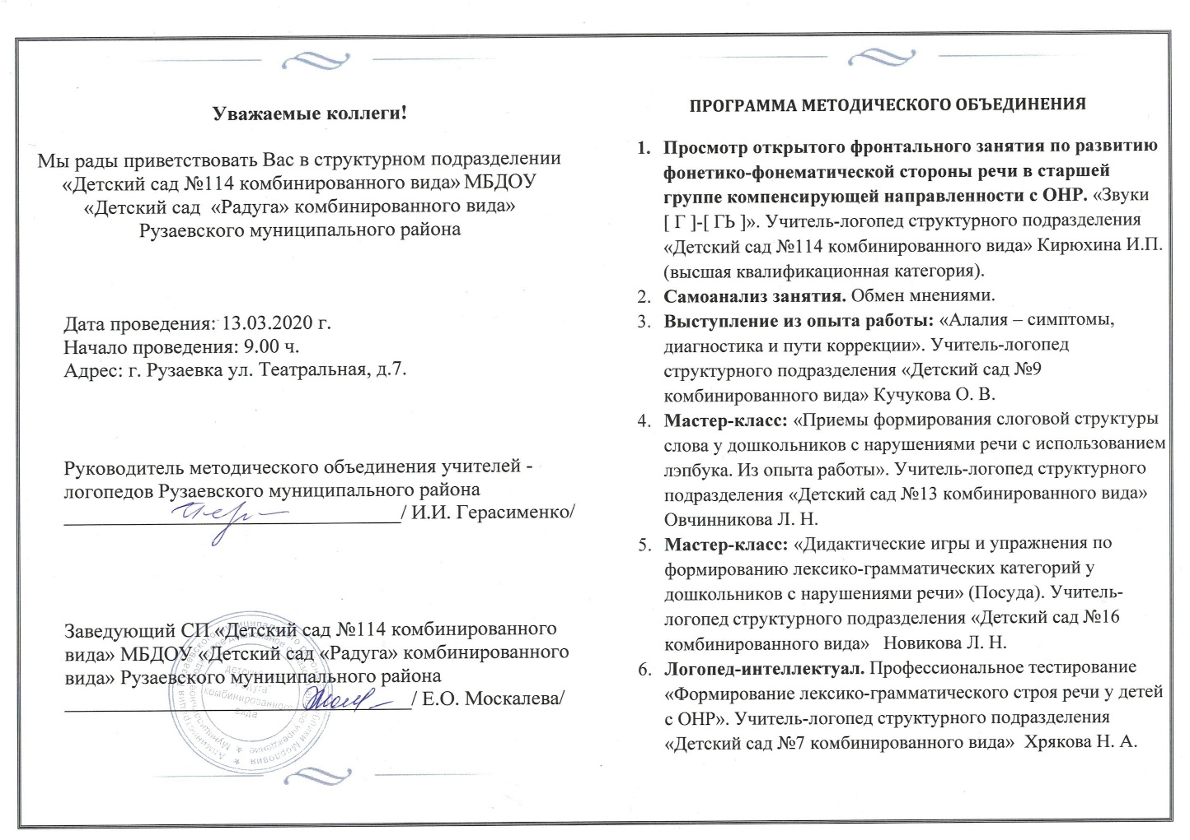
Муниципальный уровень

Slide 42
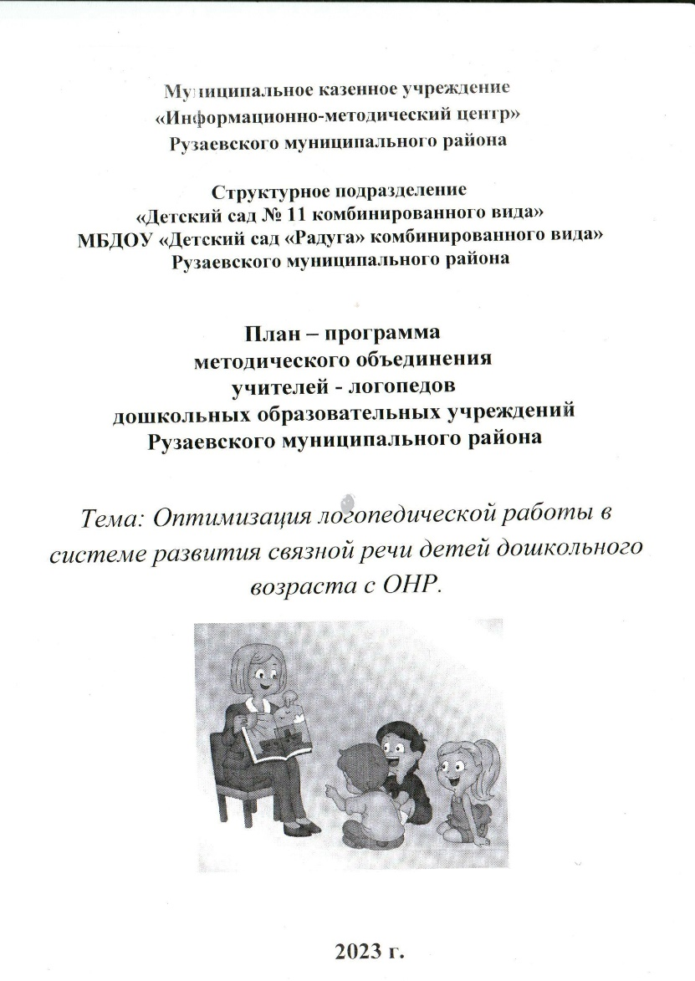
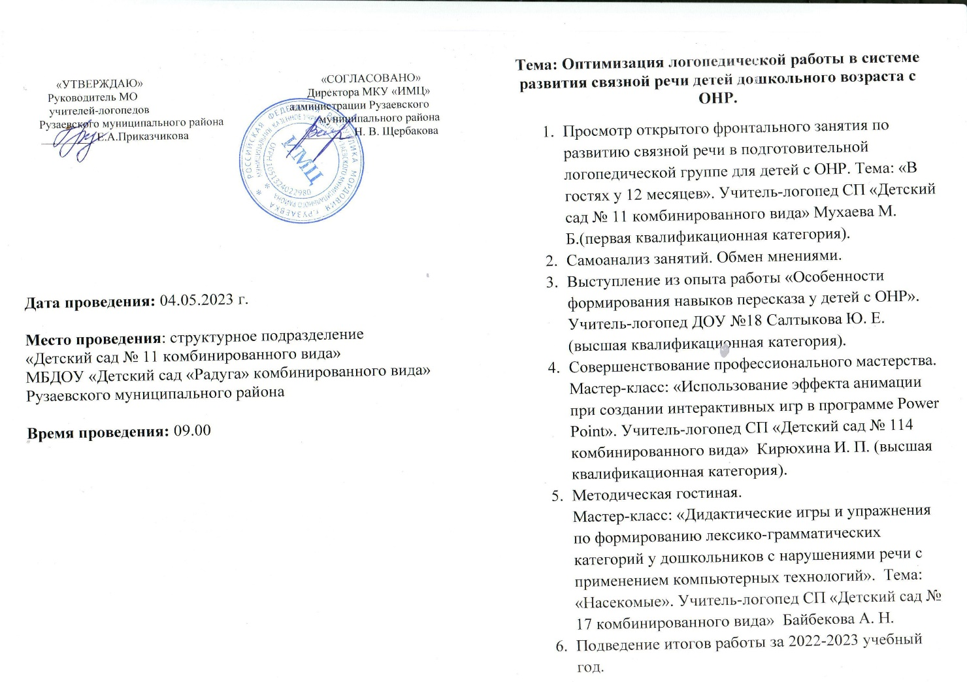
Муниципальный уровень

Slide 43


Республиканский уровень

Slide 44
Общественно-педагогическая активность педагога: участие в работе педагогических сообществ, комиссиях, в жюри конкурсов
Член педагогических Интернет сообществ

Slide 45
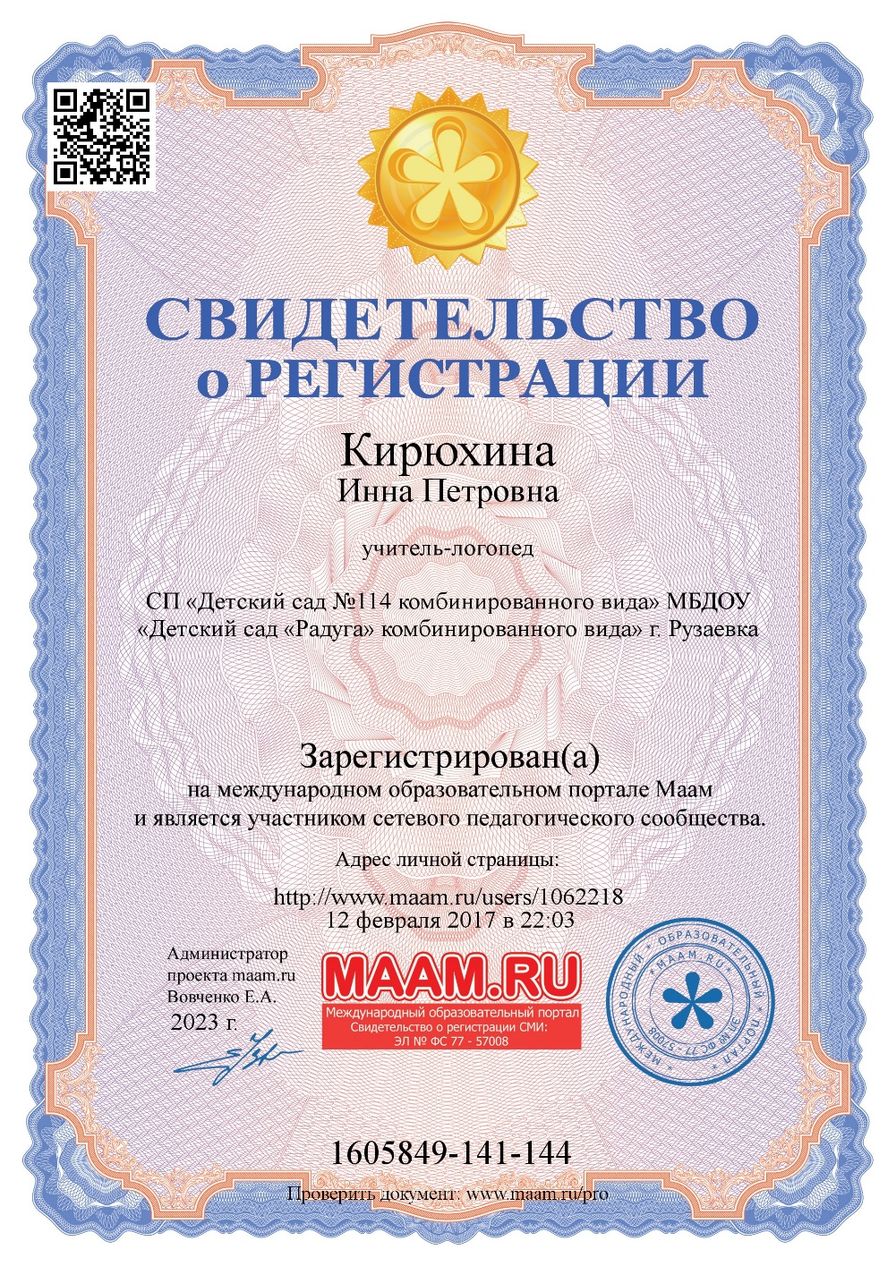
Член педагогических Интернет сообществ

Slide 46
Участие педагога в профессиональных конкурсах
Победы и призовые места в конкурсах на порталах сети Интернет различных уровней
Участие в очных конкурсах республиканского уровня
Победы и призовые места в очных муниципальных конкурсах
Победы и призовые места в очных конкурсах республиканского уровня
Победы и призовые места в очных конкурсах российского уровня

Slide 47
Год участия | Название конкурса | Организатор конкурса | Результат участия
Победы и призовые места в конкурсах на порталах сети Интернет различных уровней
2019 г. | VII Всероссийский конкурс профессионального мастерства воспитателей и педагогов дошкольных образовательных учреждений «Современный детский сад – 2019» | АНО ДПО «Межрегиональный центр инновационных технологий в образовании» Учебно-методический электронный журнал «Образовательные проекты «Совенок» для дошкольников» | Диплом Победитель
Участие в очных конкурсах республиканского уровня
2022 г. | VII Региональный конкурса методических разработок педагогов «Идея-prof» | ГБУ ДПО РМ «Центр непрерывного повышения профессионального мастерства педагогических работников – «Педагог 13.ру» | Сертификат Участник
Победы и призовые места в очных муниципальных мероприятиях
2021 г. | Муниципальный профессиональный конкурс педагогов дошкольных образовательных учреждений «Лучшие практики дистанционного обучения» | «Управление образования» администрации Рузаевского муниципального района | Диплом I место
2022 г. | Муниципальный конкурс «Лучшие практики дошкольного образования: инновации и традиции» | «Управление образования» администрации Рузаевского муниципального района | Грамота II место

Slide 48
Год участия | Название конкурса | Организатор конкурса | Результат участия
Победы и призовые места в очных республиканских мероприятиях
2020 г. | Региональный этап VI Всероссийского конкурса «Воспитатели России» | ГБУ ДПО РМ «Центр непрерывного повышения профессионального мастерства педагогических работников – «Педагог 13.ру» | Сертификат Призер
2021г. | Конкурс авторских методических разработок воспитательного взаимодействия «Воспитываем цифровое поколение», посвященном Году науки и технологий | Центр дополнительного образования детей «Дом научной коллаборации им. академика Е.М. Дианова» факультета дополнительного образования ФГБОУ ВО «МГУ им. Н.П. Огарёва» | Диплом Победитель
2022г. | Республиканский конкурс «Новое в образовании – 2022» | ГБУ ДПО РМ «Центр непрерывного повышения профессионального мастерства педагогических работников – «Педагог 13.ру» | Диплом Призер
Победы и призовые места в очных российских мероприятиях
2023г. | Всероссийский конкурс учебно-методических разработок среди студентов СПО и ВО, педагогов дошкольных образовательных организаций и учителей начальной школы «Педагогическое мастерство и творчество» | Министерство образования и науки Российской Федерации ФГБОУ ВО «Мордовский государственный педагогический университет имени М.Е.Евсевьева» | Диплом Призер

Slide 49

Победы и призовые места в конкурсах
на порталах сети Интернет

Slide 50

Участие в очных конкурсах республиканского уровня

Slide 51


Победы и призовые места в очных муниципальных конкурсах

Slide 52


Победы и призовые места в очных конкурсах республиканского уровня

Slide 53

Победы и призовые места в очных конкурсах республиканского уровня

Slide 54

Призовые места и победы в очных конкурсах
российского уровня

Slide 55
Награды и поощрения
Поощрения с различных сайтов и порталов сети Интернет
Поощрения муниципального уровня
Почетная грамота Министерства образования Республики Мордовия

Slide 56
Поощрения с различных сайтов и порталов сети Интернет

Slide 57


Муниципальный уровень

Slide 58
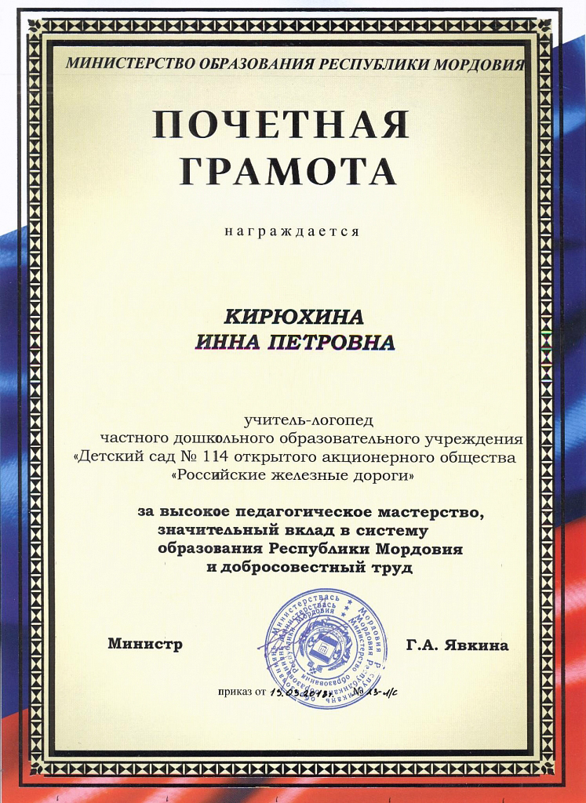
Почётная грамота Министерства образования
Республики Мордовия

